Slide 1
Náklady, příjmy, zisk firmy
06. 03. 2025
Olomouc
Autor: doc. Ing. Magdaléna Drastichová, Ph.D.

Slide 2
rozdíl mezi ekonomickým a účetním chápáním nákladů
HLEDISKO UŽŠÍ – ÚČETNÍ POJETÍ NÁKLADŮ
Náklady: veškeré reálně vynaložené náklady - pohyb zanesen v účetních knihách:
EXPLICITNÍ NÁKLADY.
HLEDISKO ŠIRŠÍ – EKONOMICKÉ POJETÍ NÁKLADŮ
ekonomové berou v úvahu nejen náklady explicitní, ale i náklady implicitní:
IMPLICITNÍ NÁKLADY: náklady, které firma reálně neplatí:
založené na principu alternativních nákladů = nákladů obětované příležitosti:
výnosy, o něž firma přichází tím, že užívá omezené zdroje právě určitým a nikoliv jiným způsobem.

Slide 3
NÁKLADY NA KAPITÁL a PŘEDPOKLADY ANALÝZY
Účetní hledisko: náklady na kapitál dány výší pořizovací ceny kapitálového statku:
EXPLICITNÍ NÁKLADY.
IMPLICITNÍ: výše za hodinu dána částkou, kterou by byl kdokoliv ochoten za pronájem daného kapitálového statku na jednu hodinu zaplatit.
Předpoklady ANALÝZY:
Firma vyrábí pouze statek X, při výrobě používá pouze dva vstupy: práci a kapitál:
Ceny vstupů se s kupovaným množstvím nemění: dokonalá konkurence na trhu práce a kapitálu.
Homogenní práce a kapitál.
18/38
Notes:
V pojetí nákladů na práci není mezi účetním a ekonomickým chápáním podstatný rozdíl: oba přístupy je považují za explicitní náklady. Z hlediska účetního jsou součástí
skutečně vynaložených nákladů. Z hlediska ekonomického jsou náklady na práci odvozeny ze mzdové sazby, která je součástí pracovní smlouvy. Předpokládá se, že tato mzdová sazby je stejně velká jako nejlepší jiný alternativní výnos tohoto vstupu pro jeho vlastníka.
Firma tím, že používá daný kapitálový statek sama, přichází o alternativní výnos z jeho použití někým jiným, tj. o nájemné. Náklady na kapitál jsou proto dány výší nájemného plynoucího z nejlepšího alternativního užití daného kapitálového statku.
Součástí nákladů na kapitál jsou z ekonomického hlediska i tzv. náklady na služby podnikatelů, které účetní zpravidla vůbec nezajímají. Jde o to, že ekonomové berou
v úvahu alternativní náklady spojené s použitím práce podnikatelů jiným způsobem.

Slide 4
CENY VSTUPŮ
Ve výrobním procesu – toky vstupů.
Cena práce = mzdová sazba (w): peněžní částka za jednu hodinu práce;
Cena kapitálu = nájemné (r): peněžní částka za jednu hodinu strojového času.
Cenu kapitálu – firma porovnává s úrokem, který by mohla získat z peněžních prostředků vynaložených na nákup kapitálového statku v případě, že by je vložila do banky.
Úrok = alternativní náklad vlastnictví kapitálového statku.
Zapuštěné náklady (Sunk Costs): výdaje, které již nelze získat zpět => alternativní náklady – nulové.
18/38
Notes:
Pro úplnost – tzv. zapuštěné náklady (Sunk Costs) = v podobě výdajů, které firma nemůže žádným způsobem získat zpět. Může jít např. o nákup speciálního
zařízení, jež může být použito jedině pro určený účel, takže jakékoliv jeho jiné použití není možné. V takovém případě jsou alternativní náklady nulové.

Slide 5
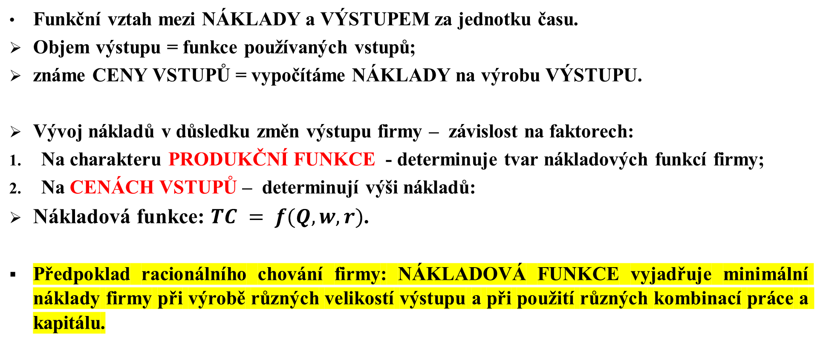
Východisko analýzy nákladů
Funkční vztah mezi NÁKLADY a VÝSTUPEM za jednotku času.
Objem výstupu = funkce používaných vstupů;
známe CENY VSTUPŮ = vypočítáme NÁKLADY na výrobu VÝSTUPU.
Vývoj nákladů v důsledku změn výstupu firmy – závislost na faktorech:
Na charakteru PRODUKČNÍ FUNKCE - determinuje tvar nákladových funkcí firmy;
Na CENÁCH VSTUPŮ – determinují výši nákladů:
Nákladová funkce: $TC = f(Q,w,r)$.
Předpoklad racionálního chování firmy: NÁKLADOVÁ FUNKCE vyjadřuje minimální náklady firmy při výrobě různých velikostí výstupu a při použití různých kombinací práce a kapitálu.
18/38
Notes:
Východiskem analýzy nákladů je funkční vztah mezi náklady a výstupem za jednotku času. Protože již víme, že objem výstupu je funkcí používaných vstupů, a jsou-li známy ceny vstupů, které firma ve výrobním procesu používá, mohou být vypočítány náklady na výrobu specifického výstupu. Úroveň a vývoj nákladů v důsledku změn výstupu firmy závisí tedy na dvou významných faktorech:
1. na charakteru příslušné produkční funkce (který determinuje tvar nákladových funkcí firmy);
2. na cenách vstupů (ty determinují výši nákladů). Nákladovou funkci tedy můžeme vyjádřit jako TC = f(Q,w,r)

Slide 6
Náklady v krátkém období vs. v dlouhém období
KRÁTKÉ OBDOBÍ: zvětšovat výstup – firma
nemůže změnou výrobního prostoru nebo používané technologie,
může – pouze změnou použití variabilních vstupů: práce, surovin apod.
DLOUHÉ OBDOBÍ dostatečný prostor, aby firma mohla změnit výstup
rozšířením výrobních kapacit: výstavba nového závodu…,
změnou použitého množství jakéhokoliv vstupu.
-----------
Odlišení krátkodobých a dlouhodobých nákladů: písmena „S“ a „L“:
krátkodobé / dlouhodobé náklady: SC / LC.
18/38
Notes:
Charakter nákladů v krátkém období se v mnohém liší od charakteru nákladů v dlouhém období. Protože v krátkém období nemůže firma zvětšovat výstup změnou
výrobního prostoru nebo používané technologie, může tohoto cíle dosáhnout pouze změnou použití variabilních vstupů (práce, surovin apod.) Na rozdíl od toho poskytuje dlouhé období dostatečný prostor pro to, aby firma mohla změnit výstup jak rozšířením výrobních kapacit (např. v podobě výstavby nového závodu), tak změnou použitého množství jakéhokoliv vstupu. Pro odlišení krátkodobých a dlouhodobých nákladů používáme někdy písmen „S“ a „L“, která dáváme před označení jednotlivých nákladů (např. krátkodobé celkové náklady označujeme jako STC s dlouhodobé průměrné náklady jako LAC). Nejprve budeme věnovat pozornost nákladům v krátkém období.
S růstem výstupu v naprosté většině případů rostou i celkové náklady. Analýzu nákladů proto začneme zkoumáním souvislostí mezi celkovými náklady a výstupem
při současném předpokladu fixních cen práce a kapitálu. Potom tento předpoklad opustíme a podíváme se ba vliv změny cen vstupů na náklady firmy.

Slide 7
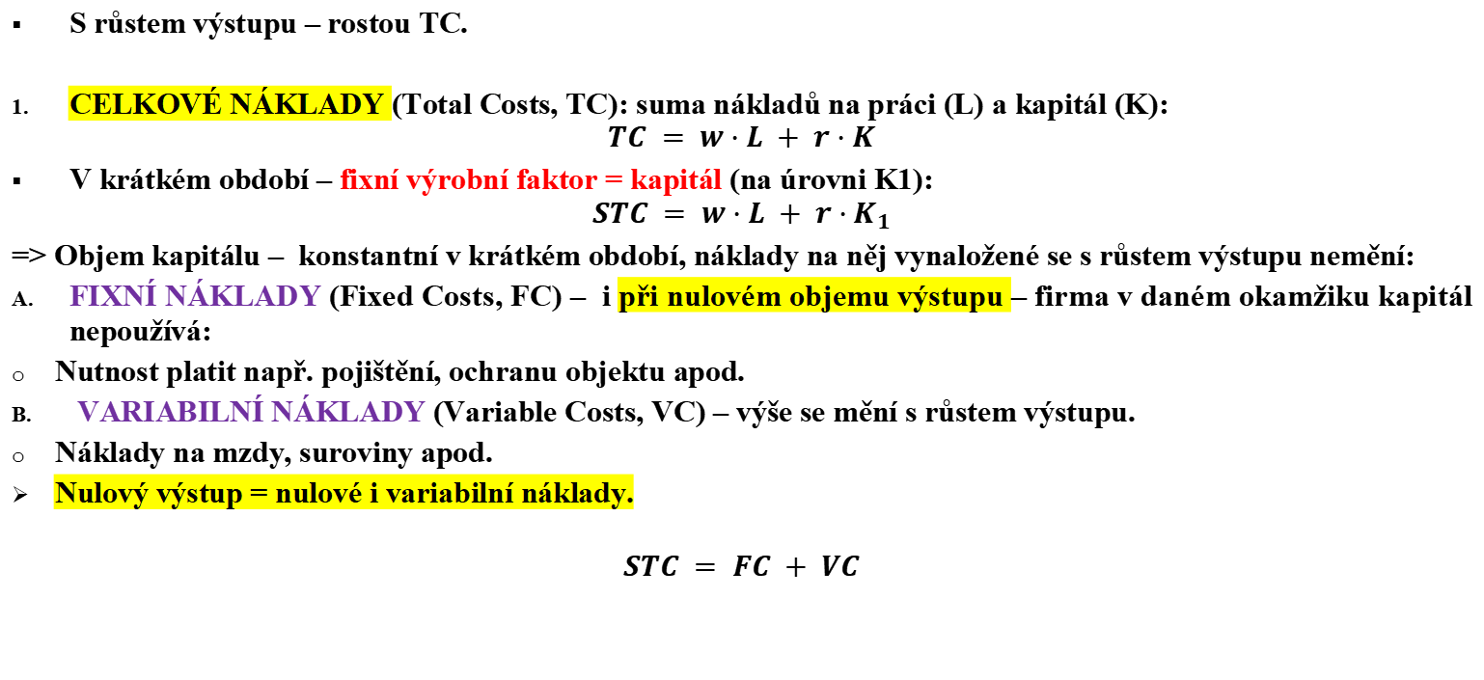
Náklady v krátkém období
S růstem výstupu – rostou TC.
CELKOVÉ NÁKLADY (Total Costs, TC): suma nákladů na práci (L) a kapitál (K):
$$TC = w · L + r · K$$
V krátkém období – fixní výrobní faktor = kapitál (na úrovni K1):
$$STC = w · L + r · K_{1}$$
=> Objem kapitálu – konstantní v krátkém období, náklady na něj vynaložené se s růstem výstupu nemění:
FIXNÍ NÁKLADY (Fixed Costs, FC) – i při nulovém objemu výstupu – firma v daném okamžiku kapitál nepoužívá:
Nutnost platit např. pojištění, ochranu objektu apod.
VARIABILNÍ NÁKLADY (Variable Costs, VC) – výše se mění s růstem výstupu.
Náklady na mzdy, suroviny apod.
Nulový výstup = nulové i variabilní náklady.
$$STC = FC + VC$$
18/38
Notes:
S růstem výstupu v naprosté většině případů rostou i celkové náklady. Analýzu nákladů proto začneme zkoumáním souvislostí mezi celkovými náklady a výstupem
při současném předpokladu fixních cen práce a kapitálu. Potom tento předpoklad opustíme a podíváme se ba vliv změny cen vstupů na náklady firmy.
Jelikož objem kapitálu je v krátkém období konstantní, náklady na něj vynaložené se s růstem výstupu nemění. Označujeme je proto jako fixní náklady (Fixed Costs, FC). Fixní
náklady existují i v případě, že je objem výstupu nulový, tzn. firma v daném okamžiku kapitál nepoužívá. To je důsledkem nutnosti platit např. pojištění, ochranu objektu apod. Kromě těchto nákladů firma v krátkém období vynakládá náklady, jejichž výše se mění s růstem výstupu – tzv. variabilní náklady (Variable Costs, VC). Variabilní náklady představují např. náklady na mzdy, suroviny apod. Jestliže je výstup nulový, jsou nulové i variabilní náklady. Celkové náklady v krátkém období jsou potom součtem fixních a variabilních nákladů

Slide 8
Grafické znázornění nákladových křivek
Křivka FC – tvar přímky rovnoběžné s osou x.
Pro vývoj STC – podstatný vývoj VC.
Průběh křivky VC – odráží výnosy z variabilního vstupu: výnosy z práce – tj. MPL.
Průběh STC:
Nejdříve: Rostoucí výnosy z variabilního faktoru: každá dodatečná jednotka práce vytvoří větší přírůstek výstupu než předcházející jednotka práce:
zpravidla při malém objemu zapojeného variabilního vstupu;
Při konstantní ceně práce – růst TC relativně pomaleji než výstup.
Na obrázku – následující snímek – vývoj nákladů do velikosti výstupu Q1.
18/38
Notes:
Při grafickém znázornění nákladových křivek má křivka fixních nákladů tvar přímky rovnoběžné s osou x. Pro vývoj celkových krátkodobých nákladů je proto podstatný
vývoj variabilních nákladů. Průběh křivky variabilních nákladů v sobě odráží výnosy z variabilního vstupu (v našem případě výnosy z práce neboli mezní produkt práce – MPL).
Prosazují-li se (zpravidla při malém objemu zapojeného variabilního vstupu) rostoucí výnosy z variabilního faktoru, což znamená, že každá dodatečná jednotka práce vytvoří větší přírůstek výstupu než předcházející jednotka práce, potom při předpokládané konstantní ceně práce budou celkové náklady růst relativně pomaleji než výstup. Na obrázku – následující snímek – se náklady takto vyvíjejí do velikosti výstupu Q1.
V případě klesajících výnosů z variabilního vstupu vytvoří dodatečná jednotka práce menší přírůstek výstupu než každá předcházející jednotka, takže při konstantní mzdové sazbě porostou celkové náklady rychleji než výstup. To platí pro výstup větší než Q1 na obrázku.
Předpoklad: efektivnost práce se ve výrobním procesu mění výše popsaným způsobem. Znázorňujeme krátkodobé nákladové funkce za předpokladu, že se v krátkodobé produkční funkci prosazují nejprve rostoucí a následně klesající výnosy variabilního vstupu práce. Jak jsme však ukázali při analýze krátkodobé produkční funkce, můžeme předpokládat takové situace ve výrobě, kdy se prosazují pouze rostoucí, pouze konstantní nebo pouze klesající výnosy z variabilního vstupu.

Slide 9
Do Q3: firma najímáním dalších jednotek variabilního vstupu práce stále více využívá kapacitu fixního kapitálu => pokles SAC.
Od Q3: Fixní množství kapitálu – brzda dalšího zvyšování mezní produktivity práce: rostoucí výstup vyráběn s rostoucími SAC.
SAC – tvar písmene „U“: Předpoklad
nejprve rostoucích
a následně klesajících výnosů
z variabilního vstupu (předpoklad konstantních cen vstupů).
Celkové náklady v krátkém období
Jednotkové náklady v krátkém období

Slide 10
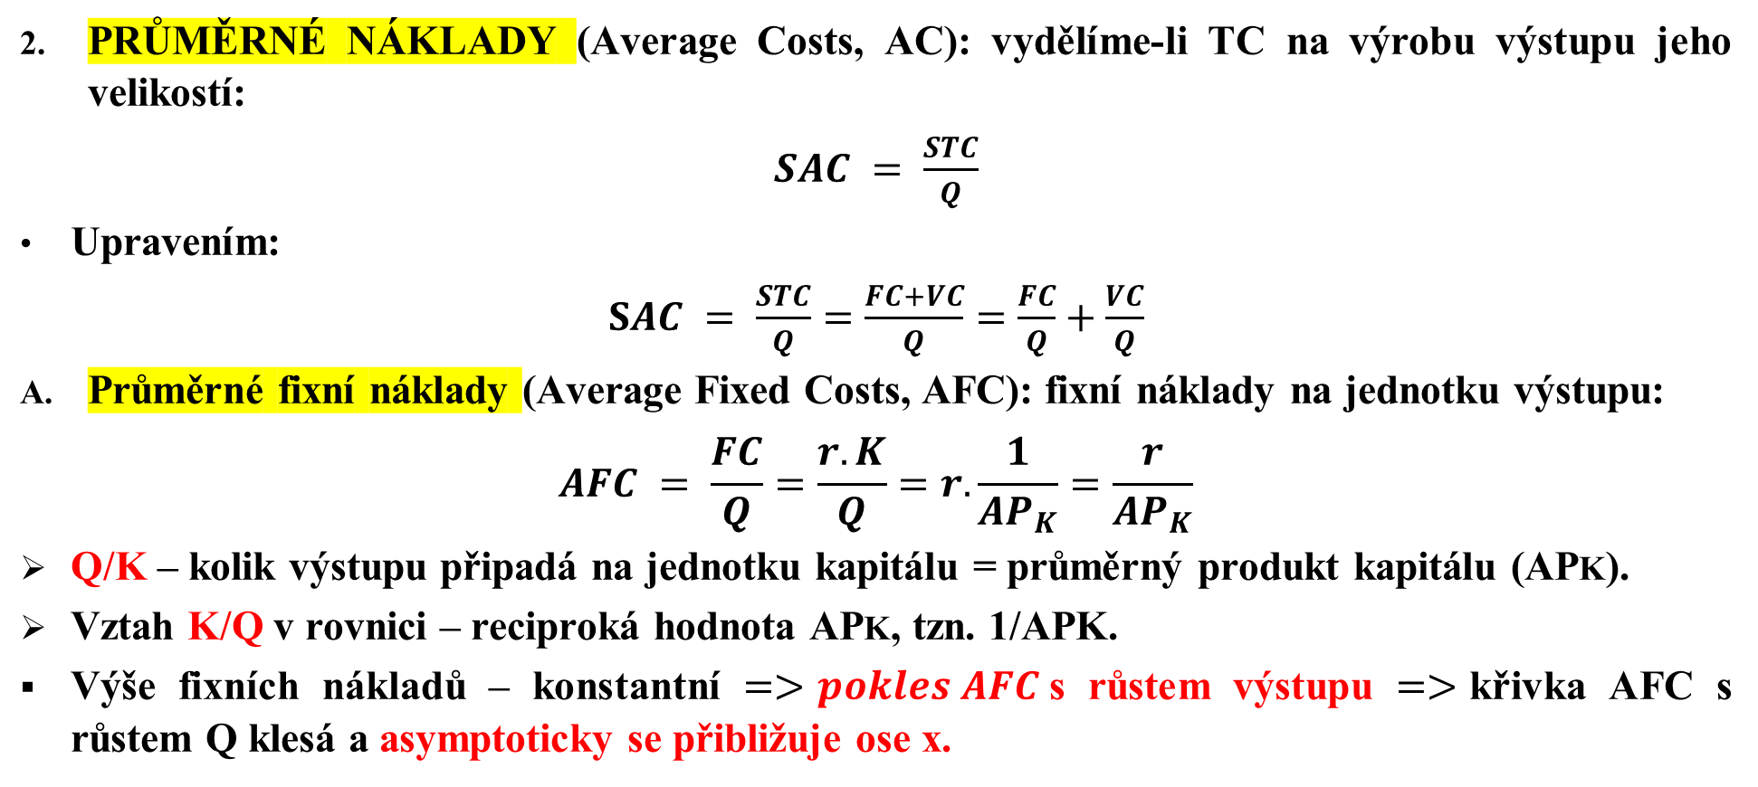
Náklady v krátkém období
PRŮMĚRNÉ NÁKLADY (Average Costs, AC): vydělíme-li TC na výrobu výstupu jeho velikostí:
$SAC = \frac{STC}{Q}$
Upravením:
$SAC = \frac{STC}{Q}=\frac{FC+VC}{Q}=\frac{FC}{Q}+\frac{VC}{Q}$
Průměrné fixní náklady (Average Fixed Costs, AFC): fixní náklady na jednotku výstupu:
$$AFC = \frac{FC}{Q}=\frac{r.K}{Q}=r.\frac{1}{{AP}_{K}}=\frac{r}{{AP}_{K}}$$
Q/K – kolik výstupu připadá na jednotku kapitálu = průměrný produkt kapitálu (APK).
Vztah K/Q v rovnici – reciproká hodnota APK, tzn. 1/APK.
Výše fixních nákladů – konstantní $=>pokles AFC$s růstem výstupu $=>$křivka AFC s růstem Q klesá a asymptoticky se přibližuje ose x.
18/38

Slide 11
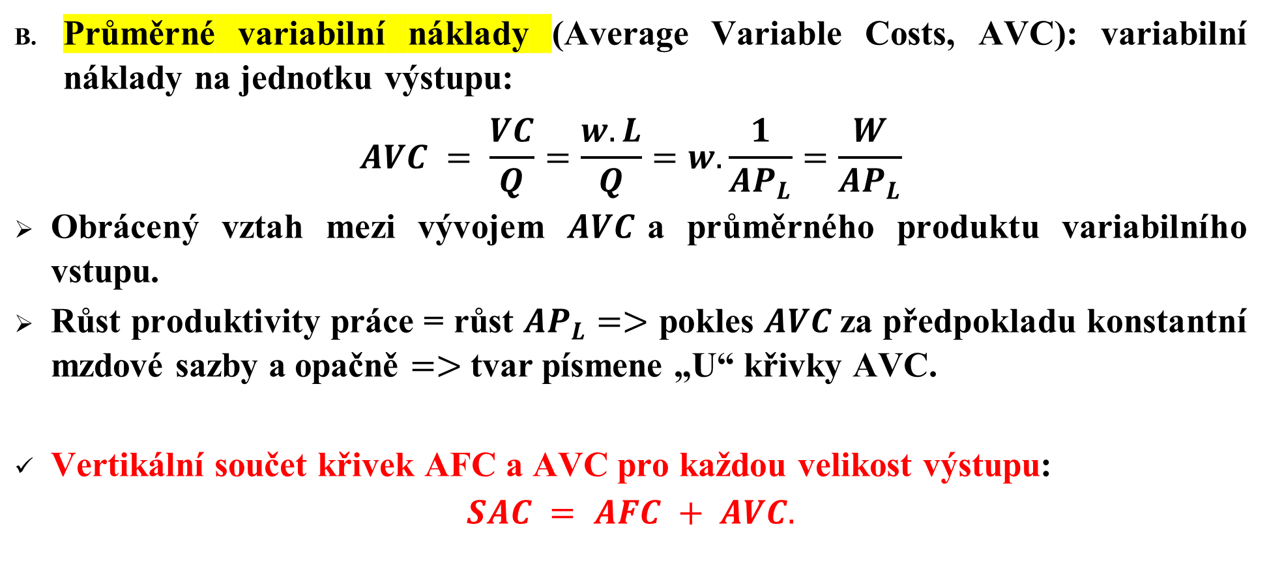
Náklady v krátkém období
Průměrné variabilní náklady (Average Variable Costs, AVC): variabilní náklady na jednotku výstupu:
$$AVC = \frac{VC}{Q}=\frac{w.L}{Q}=w.\frac{1}{{AP}_{L}}=\frac{W}{{AP}_{L}}$$
Obrácený vztah mezi vývojem $AVC$a průměrného produktu variabilního vstupu.
Růst produktivity práce = růst ${AP}_{L}$ $=>$ pokles $AVC$za předpokladu konstantní mzdové sazby a opačně $=>$tvar písmene „U“ křivky AVC.
Vertikální součet křivek AFC a AVC pro každou velikost výstupu:
$$SAC = AFC + AVC.$$
18/38
Notes:
Dochází-li tedy ve výrobě k růstu produktivity práce (růst průměrného produktu práce), budou průměrné variabilní náklady za předpokladu konstantní mzdové sazby klesat. Bude-li produktivita práce klesat, projeví se to za jinak stejných okolností v růstu průměrných variabilních nákladů. Bude-li produktivita práce klesat, projeví se to za jinak stejných okolností v růstu průměrných variabilních nákladů

Slide 12
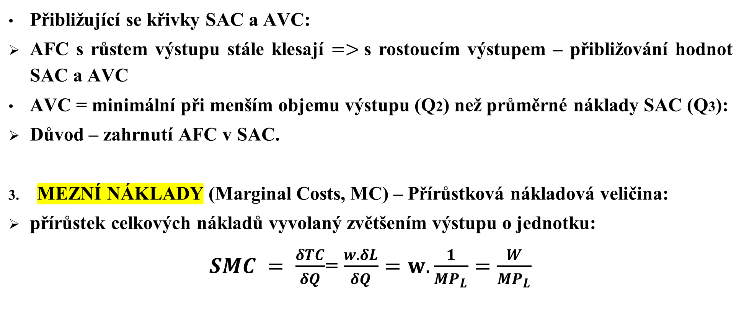
Náklady v krátkém období – ke grafickému znázornění
Přibližující se křivky SAC a AVC:
AFC s růstem výstupu stále klesají $=>$s rostoucím výstupem – přibližování hodnot SAC a AVC
AVC = minimální při menším objemu výstupu (Q2) než průměrné náklady SAC (Q3):
Důvod – zahrnutí AFC v SAC.
MEZNÍ NÁKLADY (Marginal Costs, MC) – Přírůstková nákladová veličina:
přírůstek celkových nákladů vyvolaný zvětšením výstupu o jednotku:
$SMC = \frac{δTC}{δQ}$= $\frac{w.δL}{δQ}=w. \frac{1}{{MP}_{L}}=\frac{W}{{MP}_{L}}$
18/38
Notes:
Protože v krátkém období se fixní náklady s růstem výstupu nemění, představují krátkodobé mezní náklady poměr pouze mezi změnou variabilních nákladů a změnou výstupu.

Slide 13
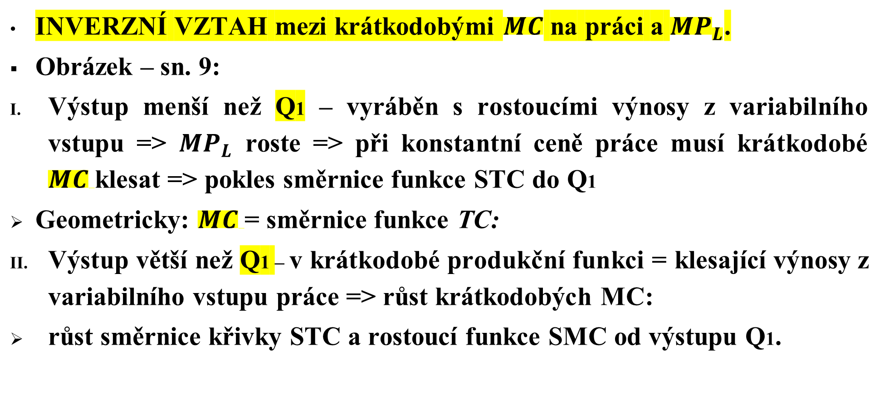
Náklady v krátkém období – ke grafickému znázornění
INVERZNÍ VZTAH mezi krátkodobými $MC$ na práci a ${MP}_{L}$.
Obrázek – sn. 9:
Výstup menší než Q1 – vyráběn s rostoucími výnosy z variabilního vstupu => ${MP}_{L}$ roste => při konstantní ceně práce musí krátkodobé $MC$klesat => pokles směrnice funkce STC do Q1
Geometricky: $MC$= směrnice funkce TC:
Výstup větší než Q1 – v krátkodobé produkční funkci = klesající výnosy z variabilního vstupu práce => růst krátkodobých MC:
růst směrnice křivky STC a rostoucí funkce SMC od výstupu Q1.
18/38
Notes:
Vztah mezi mezními a průměrnými náklady: determinovaný vývojem mezních nákladů. Vyrábí-li firma rostoucí výstup s nižšími dodatečnými náklady, než jsou náklady průměrné, průměrné náklady klesají. Naopak, při výrobě rostoucího výstupu s dodatečnými náklady vyššími než průměrnými budou průměrné náklady růst. Funkce průměrných nákladů je protínána v bodě svého minima zespoda rostoucí funkcí mezních nákladů. V tomto bodě jsou mezní a průměrné náklady na výrobu dané velikosti výstupu stejně vysoké.

Slide 14
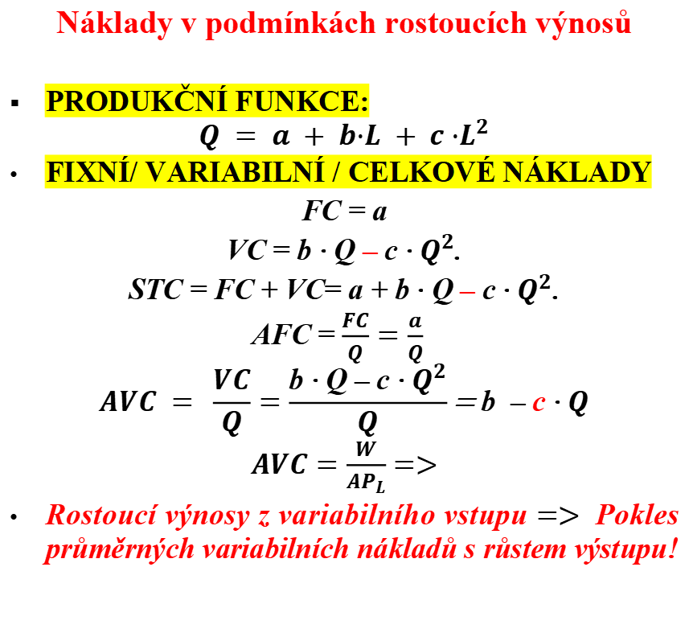
Náklady v podmínkách rostoucích výnosů
PRODUKČNÍ FUNKCE:
$$Q = a + b·L + c ·L^{2}$$
FIXNÍ/ VARIABILNÍ / CELKOVÉ NÁKLADY
FC = a
VC = b · Q – c · $Q^{2}$.
STC = FC + VC= a + b · Q – c · $Q^{2}$.
AFC = $\frac{FC}{Q}=\frac{a}{Q}$
$$AVC = \frac{VC}{Q}=\frac{\text{b}\text{ · }\text{Q}\text{ – }\text{c}\text{ · }Q^{2}}{Q}\text{= }\text{b}\text{ – }\text{c}\text{ · }Q$$
$AVC=\frac{W}{{AP}_{L}}$ $=>$
Rostoucí výnosy z variabilního vstupu $=>$Pokles průměrných variabilních nákladů s růstem výstupu!
18/38
Notes:
Při analýze jednotlivých nákladů v krátkém období jsme vycházeli z toho, že produkční funkce odráží nejprve rostoucí a potom klesající výnosy z variabilního faktoru.
Rovnice produkční funkce a nákladové funkce mají velmi podobný tvar, ale hodnoty konstant „b“ a „c“ v produkční funkci se nerovnají hodnotám
konstant „b“ a „c“ v rovnici celkových nákladů.
Tvar křivky variabilních nákladů je odvozen přímo z produkční funkce. Budemeli předpokládat cenu práce w = 100 Kč/jed., potom první jednotka L vytvoří výstup Q1 (obr. a), čemuž odpovídají náklady 100 Kč (obr. c). Druhá jednotka L vytvoří výstup Q2, což znamená náklady 200 Kč. Ze souvislosti mezi obrázky a c je zřejmé, že když roste výstup rostoucím tempem, variabilní náklady rostou klesajícím tempem.

Slide 15
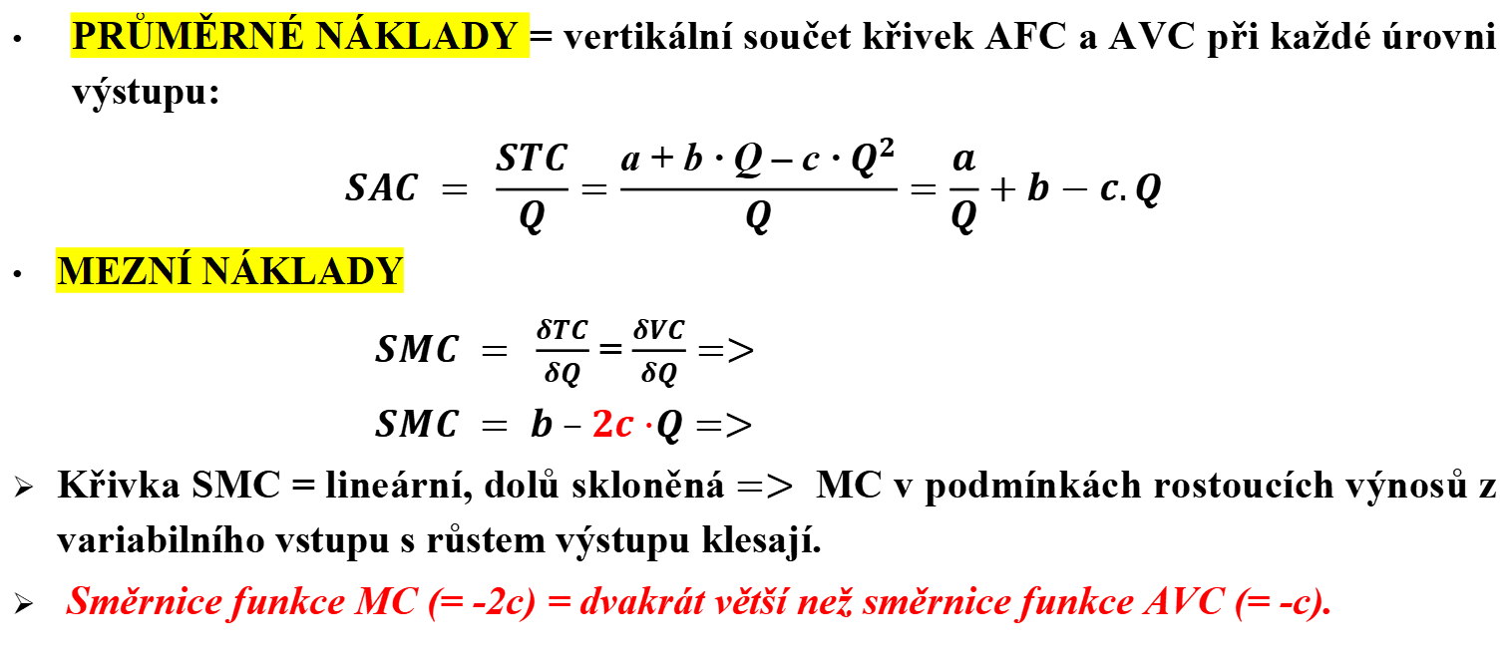
Náklady v podmínkách rostoucích výnosů
PRŮMĚRNÉ NÁKLADY = vertikální součet křivek AFC a AVC při každé úrovni výstupu:
$$SAC = \frac{STC}{Q}=\frac{\text{a}\text{ + }\text{b}\text{ · }\text{Q}\text{ – }\text{c}\text{ · }Q^{2}}{Q}=\frac{a}{Q}+b−c.Q$$
MEZNÍ NÁKLADY
$SMC = \frac{δTC}{δQ}$ = $\frac{δVC}{δQ}$ $=>$
$SMC = b – 2c ·Q$ $=>$
Křivka SMC = lineární, dolů skloněná $=>$MC v podmínkách rostoucích výnosů z variabilního vstupu s růstem výstupu klesají.
Směrnice funkce MC (= -2c) = dvakrát větší než směrnice funkce AVC (= -c).
18/38
Notes:
Při analýze jednotlivých nákladů v krátkém období jsme vycházeli z toho, že produkční funkce odráží nejprve rostoucí a potom klesající výnosy z variabilního faktoru.
Rovnice produkční funkce a nákladové funkce mají velmi podobný tvar, ale hodnoty konstant „b“ a „c“ v produkční funkci se nerovnají hodnotám
konstant „b“ a „c“ v rovnici celkových nákladů.
Směrnice funkce MPL je dvakrát větší (=2c) než směrnice funkce APL (=c). Z toho plyne vztah mezi MC a AVC: směrnice funkce MC (= -2c) je dvakrát větší než směrnice funkce AVC.

Slide 16
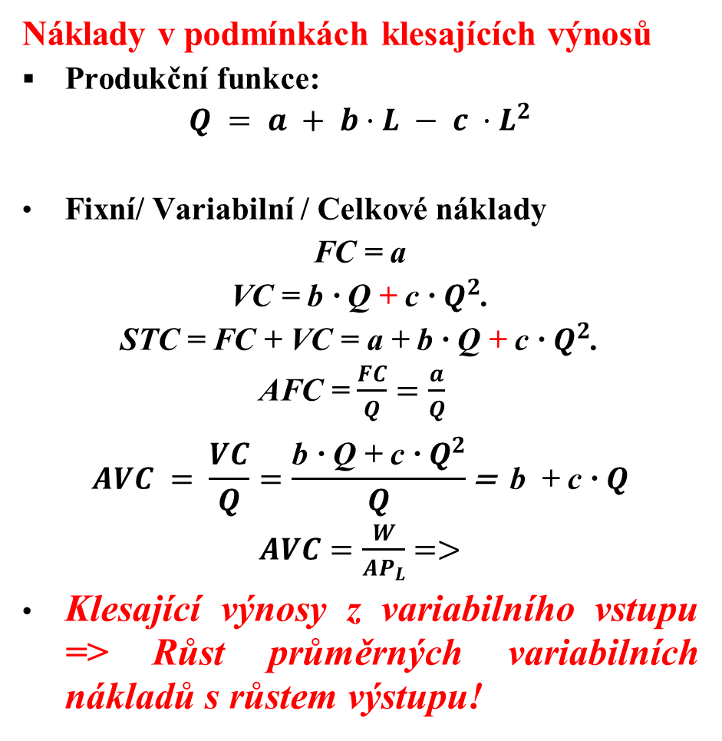
Náklady v podmínkách klesajících výnosů
Produkční funkce:
$$Q = a + b·L − c ·L^{2}$$
Fixní/ Variabilní / Celkové náklady
FC = a
VC = b · Q + c · $Q^{2}$.
STC = FC + VC = a + b · Q + c · $Q^{2}$.
AFC = $\frac{FC}{Q}=\frac{a}{Q}$
$$AVC = \frac{VC}{Q}=\frac{\text{b}\text{ · }\text{Q} \text{+} \text{c}\text{ · }Q^{2}}{Q}\text{= }\text{b} \text{+} \text{c}\text{ · }Q$$
$AVC=\frac{W}{{AP}_{L}}$ $=>$
Klesající výnosy z variabilního vstupu => Růst průměrných variabilních nákladů s růstem výstupu!
18/38
Notes:
Tvar křivky variabilních nákladů je ovlivněn charakterem produkční funkce.
Budeme-li opět předpokládat cenu variabilního faktoru w = 100 Kč za jednotku, potom první jednotka L vytvoří výstup Q1 (obr. a), což je spojeno s variabilními náklady 100 Kč (obr. c). Každá další jednotka L zvýší variabilní náklady o 100 Kč, avšak růst výstupu je
pomalejší (Q1Q2 < 0Q1; Q2Q3 < Q1Q2 atd.). Tedy roste-li výstup klesajícím tempem, variabilní náklady rostou rostoucím tempem.
Opět jako v případě rostoucích výnosů z variabilního faktoru dáme do souvislosti obrázky b a d. Protože v podmínkách klesajících výnosů z variabilního vstupu (L)
klesá MPL, klesá i APL. Ze vztahu AVC = w/APL potom plyne, že při konstantní ceně práce a klesajícím průměrném produktu práce budou průměrné variabilní náklady s růstem výstupu růst.

Slide 17
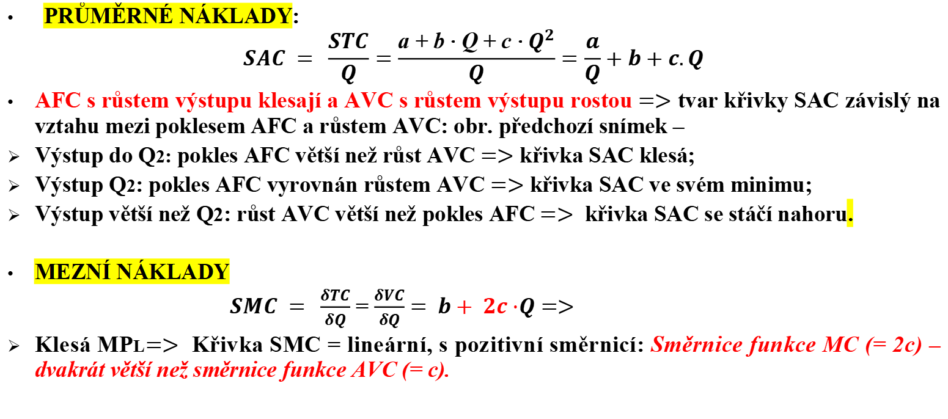
Náklady v podmínkách klesajících výnosů
PRŮMĚRNÉ NÁKLADY:
$$SAC = \frac{STC}{Q}=\frac{\text{a}\text{ + }\text{b}\text{ · }\text{Q}\text{ + }\text{c}\text{ · }Q^{2}}{Q}=\frac{a}{Q}+b+c.Q$$
AFC s růstem výstupu klesají a AVC s růstem výstupu rostou $=>$ tvar křivky SAC závislý na vztahu mezi poklesem AFC a růstem AVC: obr. předchozí snímek –
Výstup do Q2: pokles AFC větší než růst AVC $=>$ křivka SAC klesá;
Výstup Q2: pokles AFC vyrovnán růstem AVC $=>$ křivka SAC ve svém minimu;
Výstup větší než Q2: růst AVC větší než pokles AFC $=>$křivka SAC se stáčí nahoru.
MEZNÍ NÁKLADY
$SMC = \frac{δTC}{δQ}$ = $\frac{δVC}{δQ}$ $=$ $b+ 2c ·Q$ $=>$
Klesá MPL$=>$ Křivka SMC = lineární, s pozitivní směrnicí: Směrnice funkce MC (= 2c) – dvakrát větší než směrnice funkce AVC (= c).
18/38
Notes:
Křivka SAC vznikne vertikálním součtem křivek AFC a AVC. Protože však AFC s růstem výstupu klesají a AVC s růstem výstupu rostou, bude výsledný tvar křivky AC
záviset na vzájemném vztahu mezi poklesem AFC a růstem AVC. Z obrázku vyplývá, že - při malém výstupu (do Q2) je pokles AFC větší než růst AVC, takže křivka AC klesá;
- při výrobě výstupu Q2 je pokles AFC vyrovnán růstem AVC a křivka AC je ve svém minimu;
- při výstupu větším než Q2 je růst AVC větší než pokles AFC; proto se křivka AC stáčí nahoru.

Slide 18
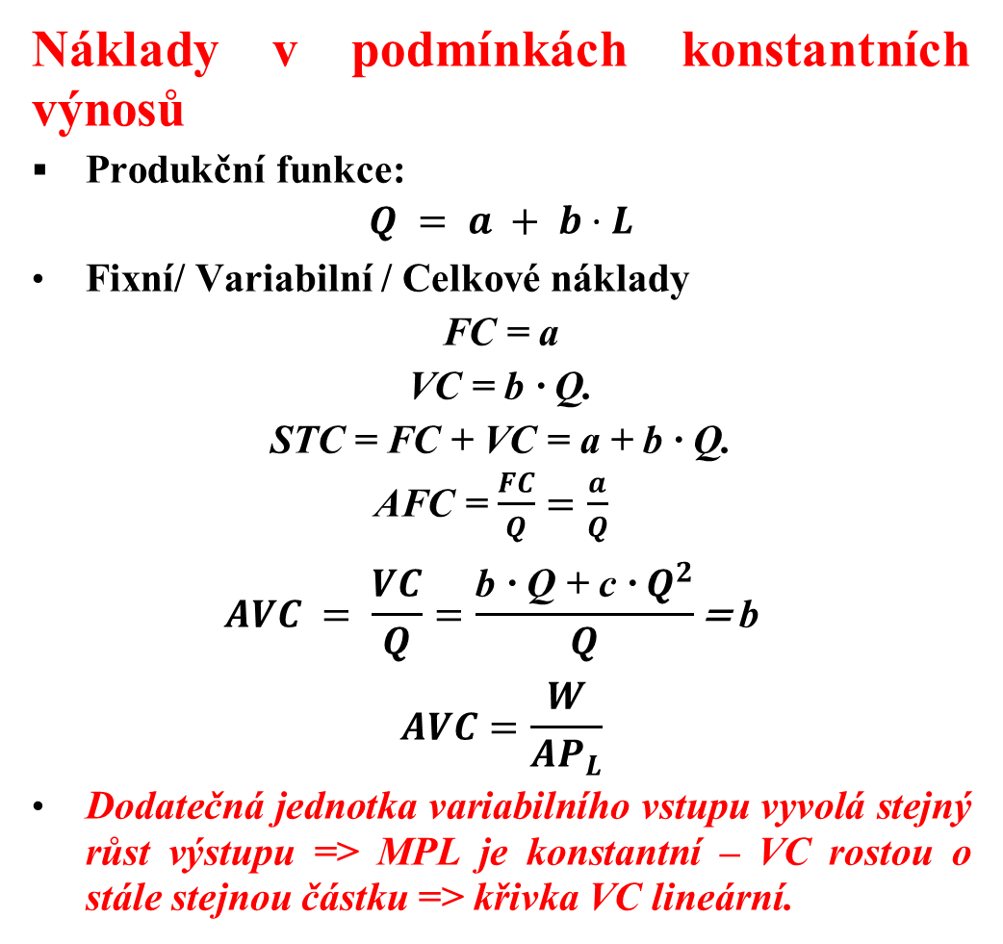
Náklady v podmínkách konstantních výnosů
Produkční funkce:
$$Q = a + b·L$$
Fixní/ Variabilní / Celkové náklady
FC = a
VC = b · Q.
STC = FC + VC = a + b · Q.
AFC = $\frac{FC}{Q}=\frac{a}{Q}$
$$AVC = \frac{VC}{Q}=\frac{\text{b}\text{ · }\text{Q} \text{+} \text{c}\text{ · }Q^{2}}{Q}\text{= }\text{b}$$
$$AVC=\frac{W}{{AP}_{L}}$$
Dodatečná jednotka variabilního vstupu vyvolá stejný růst výstupu => MPL je konstantní – VC rostou o stále stejnou částku => křivka VC lineární.
18/38
Notes:
Křivku variabilních nákladů determinuje skutečnost, že každá dodatečná jednotka variabilního vstupu vyvolá stejný růst výstupu (MPL je konstantní). Budeme-li opět předpokládat cenu práce w = 100 Kč za jednotku, potom první jednotka L vytvoří výstup Q1 (obr. a) a bude představovat náklady 100 Kč (obr. c). Druhá jednotka L vytvoří výstup Q2 a jsou s ní spojené variabilní náklady 200 Kč. Mezní produkt 1. jednotky práce je stejně velký jako mezní produkt 2. jednotky práce (0Q1 = Q1Q2). Protože variabilní náklady rostou o stále stejnou částku (100 Kč), je křivka VC lineární.
To znamená, že při konstantních výnosech z variabilního vstupu jsou průměrné variabilní náklady konstantní. To je zřejmé i ze vztahu AVC = w/APL, kdy w i APL jsou konstantní, takže konstantní jsou i AVC.

Slide 19
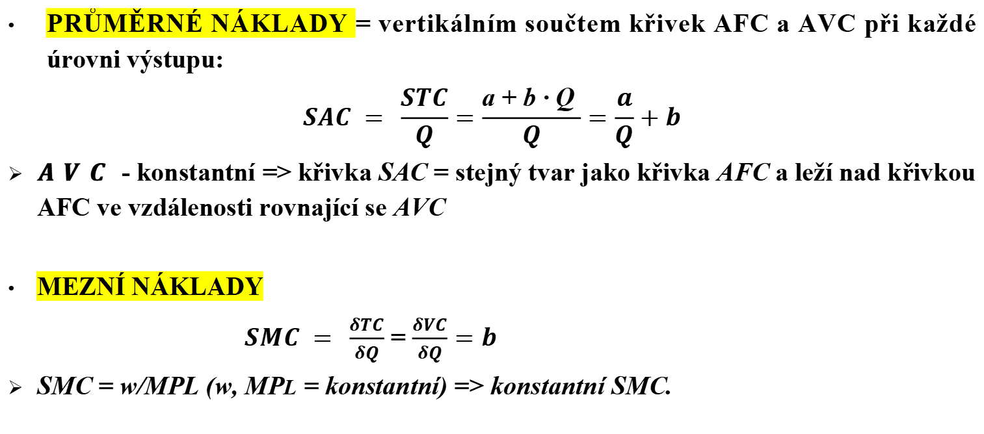
Náklady v podmínkách konstantních výnosů
PRŮMĚRNÉ NÁKLADY = vertikálním součtem křivek AFC a AVC při každé úrovni výstupu:
$$SAC = \frac{STC}{Q}=\frac{\text{a}\text{ + }\text{b}\text{ · }\text{Q} }{Q}=\frac{a}{Q}+b$$
𝑨𝑽𝑪 - konstantní => křivka SAC = stejný tvar jako křivka AFC a leží nad křivkou AFC ve vzdálenosti rovnající se AVC
MEZNÍ NÁKLADY
$SMC = \frac{δTC}{δQ}$ = $\frac{δVC}{δQ}=b$
SMC = w/MPL (w, MPL = konstantní) => konstantní SMC.
18/38

Slide 20
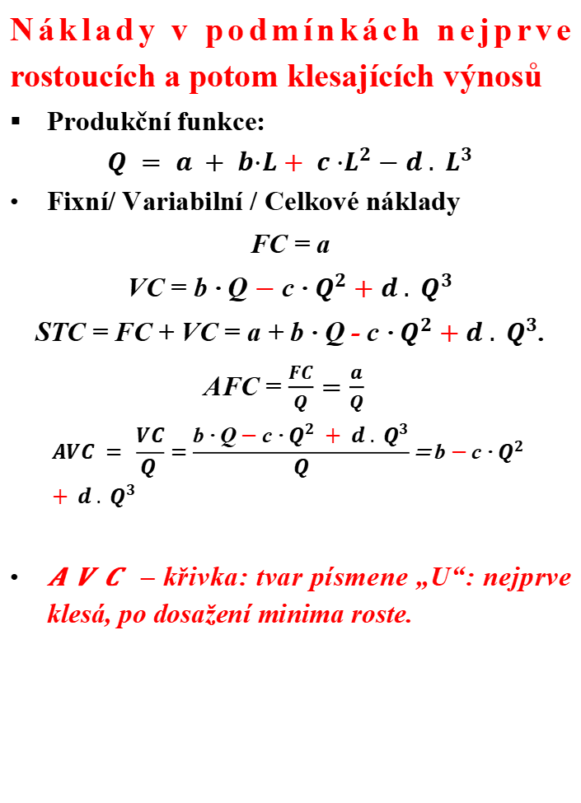
Náklady v podmínkách nejprve rostoucích a potom klesajících výnosů
Produkční funkce:
$$Q = a + b·L+ c ·L^{2}−d . L^{3}$$
Fixní/ Variabilní / Celkové náklady
FC = a
VC = b · Q $−$ c · $Q^{2}$ $+ d . Q^{3}$
STC = FC + VC = a + b · Q - c · $Q^{2}$ $+ d . Q^{3}$.
AFC = $\frac{FC}{Q}=\frac{a}{Q}$
$$AVC = \frac{VC}{Q }=\frac{\text{b}\text{ · }\text{Q}−\text{c}\text{ · }Q^{2} + d . Q^{3}}{Q}\text{= }\text{b}−\text{c}\text{ · }Q^{2} + d . Q^{3}$$
𝑨𝑽𝑪 – křivka: tvar písmene „U“: nejprve klesá, po dosažení minima roste.
18/38
Notes:
S růstem výstupu AFC stále klesají.
Vyjdeme-li ze vztahu AVC = w/APL a předpokládáme-li konstantní w, potom:
- jestliže APL roste (obr. b), AVC klesají (obr. d),
- jestliže APL klesá (obr. b), AVC rostou (obr. d),
- minimální úrovně dosahují AVC při výrobě výstupu Q2 (obr. d), což je výstup, při kterém je APL maximální (při zapojení L2 jednotek práce na obrázku b)

Slide 21
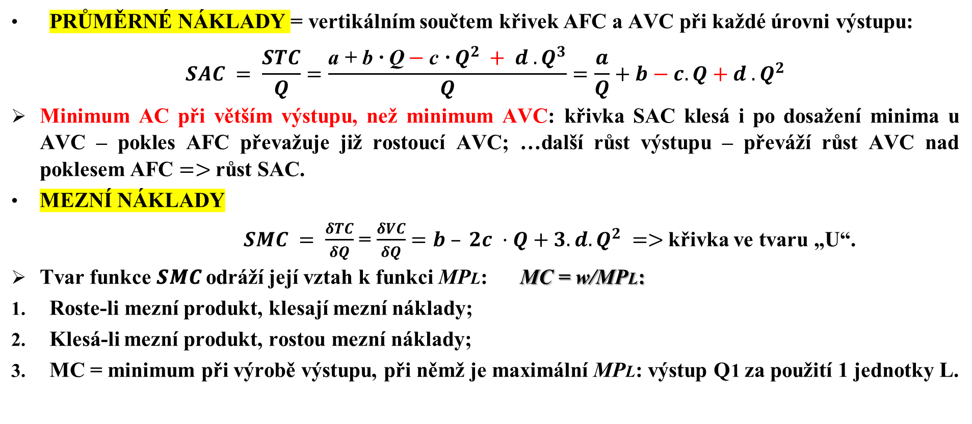
Náklady v podmínkách nejprve rostoucích a potom klesajících výnosů
PRŮMĚRNÉ NÁKLADY = vertikálním součtem křivek AFC a AVC při každé úrovni výstupu:
$$SAC = \frac{STC}{Q}=\frac{\text{a}\text{ + }\text{b}\text{ · }\text{Q}−\text{c}\text{ · }Q^{2} + d . Q^{3}}{Q}=\frac{a}{Q}+b−c.Q+d . Q^{2}$$
Minimum AC při větším výstupu, než minimum AVC: křivka SAC klesá i po dosažení minima u AVC – pokles AFC převažuje již rostoucí AVC; …další růst výstupu – převáží růst AVC nad poklesem AFC $=>$růst SAC.
MEZNÍ NÁKLADY
$SMC = \frac{δTC}{δQ}$ = $\frac{δVC}{δQ}$ $=b – 2c ·Q+3.d. Q^{2} =>$křivka ve tvaru „U“.
Tvar funkce 𝑺𝑴𝑪 odráží její vztah k funkci MPL: MC = w/MPL:
Roste-li mezní produkt, klesají mezní náklady;
Klesá-li mezní produkt, rostou mezní náklady;
MC = minimum při výrobě výstupu, při němž je maximální MPL: výstup Q1 za použití 1 jednotky L.
18/38

Slide 22
Náklady firmy v dlouhém období
Variabilní všechny vstupy, které firma používá:
Případ dvou výrobních faktorů: může firma měnit objem práce i o kapitálu.
Racionálně se chovající firma => výroba rostoucího výstupu s minimálními náklady (= jejich optimální kombinací) => pohyb podél KŘIVKY RŮSTU VÝSTUPU.
tvar křivky LTC = determinován VÝNOSY Z ROZSAHU:
Konstantní výnosy z rozsahu: růst LTC stejným tempem jako výstup: jeho procentní růst – stejný jako procentní růst objemu obou vstupů.
Křivka LTC – tvar rostoucí přímky.
Rostoucí výnosy z rozsahu: Růst LTC s růstem výstupu klesajícím tempem: při konstantních cenách práce a kapitálu - růst LTC relativně pomaleji než výstup.
Klesající výnosy z rozsahu: Růst LTC rychleji než výstup.
18/38
Notes:
Náklady firmy v dlouhém období
V dlouhém období jsou variabilní všechny vstupy, které firma používá, tzn. v případě dvou výrobních faktorů může firma měnit jak objem práce, tak objem kapitálu. V dlouhém období existují stejné druhy nákladů jako v krátkém období: celkové náklady (ty však nemůžeme dělit na fixní a variabilní jako v krátkém období, protože
všechny náklady jsou v dlouhém období variabilní) a jednotkové náklady (průměrné a mezní).
Vyrábí-li firma rostoucí výstup s minimálními náklady (tj. s jejich optimální kombinací), pohybuje se podél své křivky růstu výstupu.
Protože při analýze nákladů předpokládáme racionálně se chovající firmu a analyzujeme-li její náklady v dlouhém období, pohybujeme se podél její křivky rostoucího výstupu.
Křivku celkových nákladů v dlouhém období (LTC) odvodíme stejným způsobem jako křivku celkových nákladů v krátkém období (STC). Zásadní rozdíl je však v tom, že
zatímco tvar křivky STC byl ovlivněn výnosy z variabilního faktoru, tvar křivky LTC je determinován výnosy z rozsahu.
V případě konstantních výnosů z rozsahu budou růst celkové dlouhodobé náklady stejným tempem jako výstup (jehož procentní růst je stejný jako procentní růst objemu obou
vstupů). Proto bude mít křivka LTC tvar rostoucí přímky.
Budou-li se v dlouhodobé produkční funkci prosazovat rostoucí výnosy z rozsahu, potom křivka LTC bude růst s růstem výstupu klesajícím tempem (protože
při konstantních cenách práce a kapitálu porostou celkové dlouhodobé náklady relativně pomaleji než výstup).
Naopak při klesajících výnosech z rozsahu budou růst LTC rychleji než výstup.

Slide 23
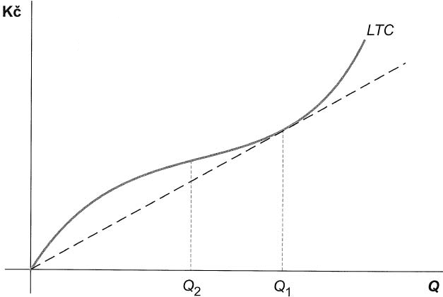
Náklady firmy v dlouhém období
Předpoklad: firma vyrábí menší výstup s rostoucími výnosy rozsahu a větší výstup s klesajícími výnosy z rozsahu = křivka LTC
křivka LTC vychází z počátku: absence fixních nákladů v dlouhém období.
Do výstupu Q2 – rostoucí objem produkce s relativně pomaleji rostoucími LTC.
18/38
Notes:
Náklady firmy v dlouhém období
Budeme-li předpokládat, že firma bude menší výstup vyrábět s rostoucími výnosy z rozsahu a větší výstup s klesajícími výnosy z rozsahu, potom můžeme křivku LTC znázornitgraficky (obr. ). Na obrázku: křivka LTC vychází z počátku, což je způsobeno absencí fixních nákladů v dlouhém období.

Slide 24
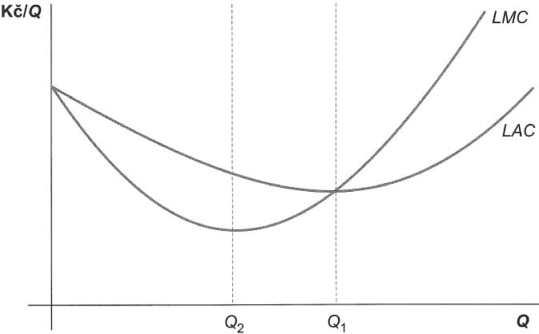
Jednotkové náklady v dlouhém období
LAC geometricky – směrnice úsečky z počátku do bodu na křivce LTC:
nejprve pokles, pak růst s růstem výstupu;
Minimum při výstupu Q1: přímka z počátku = tečna křivky LTC.
LMC – změna LTC způsobená změnou výstupu o jednotku.
Výstup do úrovně Q2 při konstantních cenách vstupů – klesající LMC.
Výstup větší než Q2: růst LTC relativně rychleji => růst LMC.
Minimum LMC – při menším výstupu než LAC.
18/38
Notes:
Podobně jako v krátkém období můžeme i v dlouhém období odvodit z křivky celkových nákladů křivky jednotkových nákladů (tj. průměrných nákladů LAC a mezních nákladů LMC).
Protože dlouhodobé průměrné náklady LAC jsou geometricky směrnicí úsečky z počátku do bodu na křivce LTC, je zřejmé, že LAC nejprve s růstem výstupu klesají
a posléze rostou. Svého minima dosahují při výstupu Q1, kde je přímka z počátku tečnou křivky LTC.
Dlouhodobé mezní náklady (LMC) představují změnu celkových dlouhodobých nákladů způsobenou změnou výstupu o jednotku. Na obrázku 6-7 vidíme, že až do úrovně výstupu Q2 vyrábí firma rostoucí objem produkce s relativně pomaleji rostoucími celkovými dlouhodobými náklady. Výstup až do úrovně Q2 bude pro ni znamenat při konstantních cenách vstupů klesající dlouhodobé mezní náklady (viz. obr.). Naopak při výrobě výstupu většího než Q2 porostou její dlouhodobé celkové náklady relativně rychleji, tzn. že dlouhodobé mezní náklady budou růst. Svého minima dlouhodobé mezní náklady dosahují při menším výstupu než dlouhodobé průměrné náklady.

Slide 25
Dlouhodobé celkové, mezní a průměrné náklady: LTC, LMC a LAC.
Geometrická interpretace vztahů celkových, mezních, průměrných veličin:
Výstup do Q1 – směrnice křivky LTC (=LMC) menší než směrnice úsečky z počátku na křivku LTC (=LAC) => do výstupu Q1 = LMC menší než LAC.
Výroba výstupu Q1: LAC minimální a stejně vysoké jako LMC => směrnice LTC a směrnice úsečky vedené z počátku na funkci LTC, tj. LMC a LAC = stejné.
Výstup větší než Q1: vyšší LMC – vytahují směrem nahoru i LAC.
18/38
Notes:
Porovnejme nyní dlouhodobé mezní a průměrné náklady (tj. LMC a LAC). Až do výstupu Q1 se firmě daří vyrábět s nižšími dodatečnými než průměrnými dlouhodobými náklady; křivka LMC leží pod křivkou LAC.
Z geometrické interpretace vztahů celkových, mezních a průměrných veličin plyne, že až do výstupu Q1 je směrnice křivky LTC (LMC) menší než směrnice úsečky z počátku
na křivku LTC (LAC). LMC proto musí být do výstupu Q1 menší než LAC.
Při výrobě výstupu Q1 jsou dlouhodobé průměrné náklady minimální a současně stejně vysoké jako dlouhodobé mezní náklady (směrnice LTC a směrnice úsečky vedené z počátku na funkci LTC, tj. LMC a LAC, jsou stejné). Výrobu výstupu většího než Q1 zajišťuje firma s vyššími dlouhodobými mezními náklady, které vytahují směrem nahoru i průměrné dlouhodobé náklady.

Slide 26
Vztah mezi krátkodobými a dlouhodobými náklady
Náklady v krátkém období – vyšší než náklady v dlouhém období.
Hlavní příčina = existence fixních nákladů v krátkém období:
neumožňují firmě optimalizovat kombinace vstupů při měnícím se výstupu => krátkodobé náklady nepředstavují minimální náklady na měnící se výstup.
Dlouhé období: výroba rostoucího výstupu s měnící se kombinací vstupů: všechny – variabilní.
Racionálně se chovající firma => minimalizace nákladů = pohyb podél křivky růstu výstupu.
Obr. Následující snímek: firma – v krátkém období vyrábí výstup Q1:
Náklady na kapitál fixovány na úrovni K1: firma vyrábí výstup s množstvím K1 jednotek kapitálu a L1 jednotek práce – bod A.
Kombinace vstupů K1L1 – současně kombinace minimalizující náklady na výrobu výstupu Q1 v dlouhém období: Bod A – MRTS rovná poměru cen vstupů => nákladové optimum.
18/38
Notes:
Obecně platí, že náklady v krátkém období bývají vyšší než náklady v dlouhém období. Hlavní příčinou je existence fixních nákladů v krátkém období,
které neumožňují firmě optimalizovat kombinace vstupů při měnícím se výstupu. Je tedy důležité mít na paměti, že krátkodobé náklady nepředstavují minimální náklady na měnící se výstup.
V dlouhém období naproti tomu může firma vyrábět rostoucí výstup s měnící se kombinací vstupů (protože jsou všechny variabilní). Racionálně se chovající firma se bude snažit každou zvýšenou úroveň výstupu vyrábět s minimálními náklady. Analýza dlouhodobých nákladů předpokládá minimalizaci nákladů firmou, tzn. pohyb podél její křivky růstu výstupu.

Slide 27
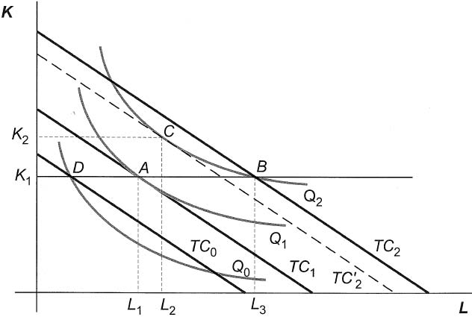
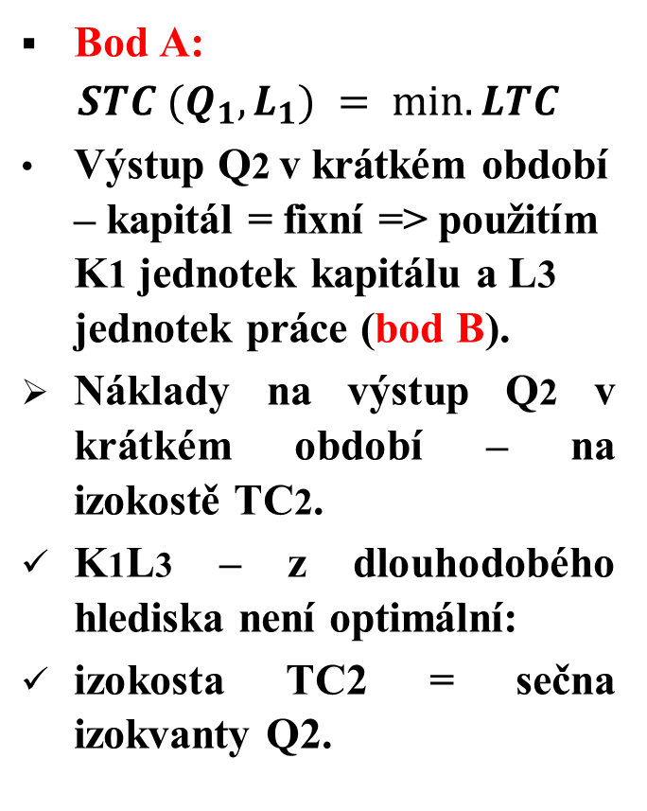
Rozdíly v nákladech na výrobu stejného výstupu v krátkém a dlouhém období
Bod A:
$$STC (Q_{1},L_{1}) = min. LTC$$
Výstup Q2 v krátkém období – kapitál = fixní => použitím K1 jednotek kapitálu a L3 jednotek práce (bod B).
Náklady na výstup Q2 v krátkém období – na izokostě TC2.
K1L3 – z dlouhodobého hlediska není optimální:
izokosta TC2 = sečna izokvanty Q2.
18/38
Notes:
Chce-li firma vyrábět výstup Q2, potom v krátkém období, kdy je kapitál fixní, může tohoto cíle dosáhnout použitím K1 jednotek kapitálu a L3 jednotek práce (bod B). Náklady na výstup Q2 v krátkém období by ležely na izokostě TC2. Z dlouhodobého hlediska nepředstavuje kombinace K1L3 optimální řešení, neboť izokosta TC2 je sečnou izokvanty Q2.

Slide 28
Rozdíly v nákladech na výrobu stejného výstupu v krátkém a dlouhém období
Dlouhé období – kapitál není fixní: výstup Q2 kombinací vstupů K2L2 = bod C – náklady TC‘2.
Náklady na výrobu výstupu Q2 v krátkém období (izokosta TC2) – vyšší než náklady na výrobu stejného výstupu v dlouhém období (izokosta TC‘2).
Krátkodobé náklady TC0 na výrobu Q0: kombinace práce a kapitálu v bodě D – nejsou minimální dlouhodobé náklady na tento výstup.
Znázornění pomocí nákladových funkcí: obrázky – následující snímek:
18/38
Notes:
V dlouhém období, kdy kapitál není fixní, by firma vyráběla výstup Q2 kombinací vstupů K2L2 (bod C), tedy s náklady TC‘2. Náklady na výrobu výstupu Q2 v krátkém období (znázorněné izokostou TC2) jsou tedy vyšší než náklady na výrobu stejného výstupu v dlouhém období (izokosta TC‘2). Analogicky bychom mohli posuzovat krátkodobé náklady TC0 na výrobu výstupu Q0: také kombinace práce a kapitálu v bodě D nepředstavuje minimální dlouhodobé náklady na tento výstup.

Slide 29
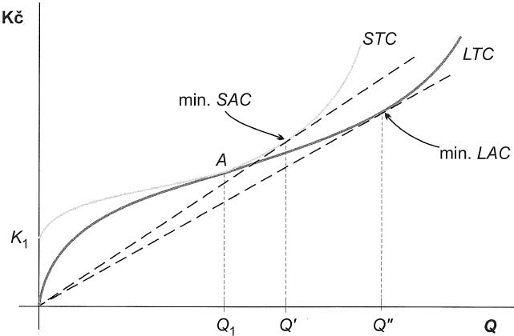
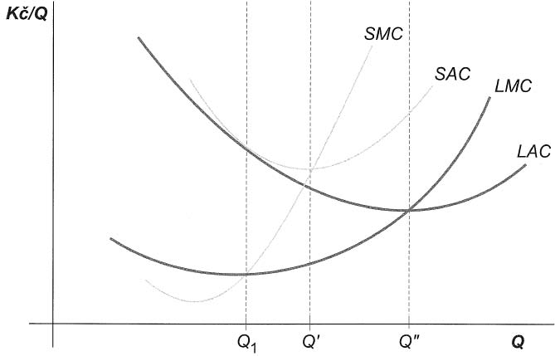
Celkové a jednotkové náklady v krátkém a dlouhém období
Křivka LTC pod křivkou STC:
LTC pro jednotlivé úrovně výstupu menší než STC.
Pouze při Q1: křivky se dotýkají => STC = LTC.
Při množství K1:
minimalizace nákladů na výstup Q1 v dlouhém období. => V bodě A platí:
STC (Q1K1) = min. LTC.
SMC a LMC – stejná výše při výrobě výstupu, kdy jsou fixní náklady firmy nejlépe využity: Q1: stejné směrnice obou křivek STC a LTC.
Výroba Q1: SMC = LMC: průsečík SMC a LMC.
Výstup menší než Q1: SMC < LMC:
směrnice křivky STC menší než křivky LTC.
Výstup vetší než Q1: SMC > LMC:
směrnice STC větší než směrnice LTC.
18/38
Notes:
Křivka LTC leží pod křivkou STC, tedy dlouhodobé celkové náklady jsou pro jednotlivé úrovně výstupu menší než krátkodobé celkové náklady. Pouze při výstupu Q1,
kde se obě křivky dotýkají, se celkové náklady v krátkém a dlouhém období rovnají (STC = LTC).
Z izokvantové analýzy: použité množství kapitálu K1 umožňuje minimalizovat náklady na výstup Q1 v dlouhém období. V bodě A tedy platí STC (Q1K1) = min. LTC.
Z tohoto obrázku můžeme odvodit i vztahy mezi krátkodobými a dlouhodobými mezními náklady (SMC a LMC) a krátkodobými a dlouhodobými průměrnými náklady (SAC a LAC).
Krátkodobé a dlouhodobé mezní náklady (SMC a LMC) dosahují stejné výše při výrobě takového výstupu, kdy jsou fixní náklady firmy nejlépe využity. Tímto výstupem je výstup Q1, kdy jsou stejné směrnice obou křivek celkových nákladů (STC, LTC). Při výrobě Q1 tedy platí: SMC = LMC.
Na obrázku níže odpovídá této situaci průsečík SMC a LMC. Při výstupu menším než Q1 jsou krátkodobé mezní náklady menší než dlouhodobé mezní náklady (směrnice křivky STC je menší než směrnice křivky LTC).
Při výstupu větším než Q1 budou krátkodobé mezní náklady firmy vyšší než její dlouhodobé mezní náklady (směrnice STC je větší než směrnice LTC).

Slide 30
Vztah SAC a LAC
ovlivněn existencí fixních nákladů v krátkém období:
neumožňují firmě měnit objem kapitálu a volit jeho náklady minimalizující kombinace s faktorem práce.
Obr. Předchozí snímek (výše): Směrnice úsečky vedené z počátku na křivku STC –větší než směrnice úsečky vedené z počátku na křivku LTC při všech úrovních výstupu:
SAC > LAC; Výjimka – bod A: směrnice úseček z počátku na křivky STC a LTC = stejné => při výstupu Q1: SAC = LAC.
Při výstupu Q1: nejde o průsečík křivek SAC a LAC, ale o bod jejich dotyku (předchozí snímek níže). =>
SAC – minimální při výstupu Q‘; LAC – minimální při výrobě výstupu Q‘‘.
18/38
Notes:
Vztah krátkodobých a dlouhodobých průměrných nákladů je zásadně ovlivněn existencí fixních nákladů v krátkém období, které neumožňují firmě měnit objem kapitálu a volit tak jeho náklady minimalizující kombinace s faktorem práce. Tento intuitivní závěr potvrzuje i geometrická analýza.
Na obrázku (předchozí snímek výše) vidíme, že směrnice úsečky vedené z počátku na křivku STC je při všech úrovních výstupu větší než směrnice úsečky vedené
z počátku na křivku LTC, tzn. krátkodobé průměrné náklady jsou vyšší než dlouhodobé průměrné náklady. Výjimkou je opět bod A, kde jsou směrnice úseček z počátku na křivky STC a LTC stejné, tzn. že se při výstupu Q1 rovnají krátkodobé průměrné náklady dlouhodobým. Při výstupu Q1 však nejde o průsečík křivek SAC a LAC, ale o bod jejich vzájemného dotyku (předchozí snímek níže). Krátkodobé průměrné náklady jsou minimální při výstupu Q‘; dlouhodobé průměrné náklady jsou minimální při výrobě výstupu Q‘‘.

Slide 31
Celkové a jednotkové náklady v krátkém a dlouhém období
Do výroby zapojovány další jednotky kapitálu: K1, K2, K3 spojené s úrovněmi fixních nákladů FC1, FC2 a FC3.
Celkové náklady v jednotlivých krátkých obdobích: STC1, STC2, STC3 (obr. – násl. snímek):
STC > LTC s výjimkou té velikosti výstupu, při níž umožňuje dané fixní množství kapitálu minimalizovat dlouhodobé náklady: Q1 při FC1, Q2 při FC2,. Q3 při FC3:
Pro více měnících se úrovní kapitálu – více bodů než A, B, C:
Jejich množina = křivka LTC jako spodní obal křivek STC: => =>
Křivka LTC = obalová křivka: Podél křivky LTC vyrábí firma měnící se výstup s minimálními LTC => Předpoklad o racionálním chování firmy.
18/38
Notes:
Předpokládejme nyní, že do výroby jsou zapojovány další jednotky kapitálu (K1, K2, K3) spojené s úrovněmi fixních nákladů FC1, FC2 a FC3. Celkové náklady v jednotlivých krátkých obdobích jsou potom STC1, STC2, STC3, jak znázorňuje obrázek – následující snímek. Vidíme na něm, že celkové náklady jsou v krátkém období větší než celkové náklady v dlouhém období s výjimkou té velikosti výstupu, při níž umožňuje dané fixní množství kapitálu minimalizovat dlouhodobé náklady (tj. Q1 při FC1, Q2 při FC2, resp. Q3 při FC3). Kdybychom předpokládali více měnících se úrovní kapitálu než jen tři, dostali bychom více bodů než A, B, C. Jejich množina by tvořila křivku celkových nákladů v dlouhém období jako spodní obal jednotlivých křivek celkových nákladů v krátkém období. Proto bývá křivka LTC nazývána rovněž obalová křivka. Podél obalové křivky LTC vyrábí firma měnící se výstup s minimálními dlouhodobými celkovými náklady. Tím se potvrzuje jeden z předpokladů o racionálním chování firmy.

Slide 32
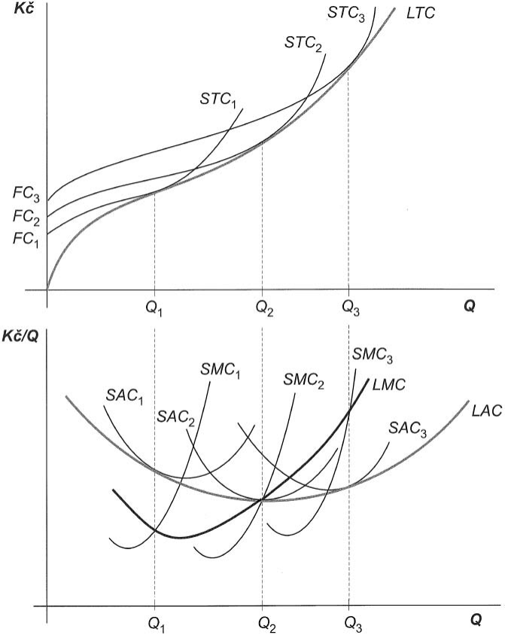
Obalové křivky LTC a LAC
Odvození LAC z obalové křivky LTC:
Pro každou křivku STC1, STC2, STC3 existuje křivka SAC1, SAC2, SAC3:
ve svém minimu zespodu protínaná křivkou SMC1, SMC2, SMC3.
SAC = LAC: při výrobě takové velikosti výstupu, při které použité množství fixního kapitálu umožňuje minimalizovat TC.
Graficky: bod dotyku křivek SAC pro jednotlivé úrovně výstupu a křivky LAC.
Pro Q1 vyrobený s FC1 platí SAC1 = LAC.
18/38
Notes:
Z obalové křivky LTC znázorněné na obrázku můžeme odvodit jednotkové dlouhodobé náklady.
Pro každou křivku krátkodobých celkových nákladů (STC1, STC2, STC3) na obrázku výše existuje křivka krátkodobých průměrných nákladů (SAC1, SAC2, SAC3) na obrázku níže ve svém minimu zespodu protínaná křivkou krátkodobých mezních nákladů (SMC1, SMC2, SMC3).
Průměrné náklady jsou v krátkém i dlouhém období stejně vysoké při výrobě takové velikosti výstupu, při které použité množství fixního kapitálu umožňuje
minimalizovat celkové náklady. Graficky jde o bod dotyku křivek SAC pro jednotlivé úrovně výstupu a křivky LAC. Například pro výstup Q1 vyrobený s fixními náklady FC1 platí SAC1 = LAC.
Množina bodů, pro které platí SAC = LAC pro měnící se úroveň výstupu, je označována jako obalová křivka LAC.

Slide 33
Obalové křivky LTC a LAC
Výroba většího nebo menší výstupu než Q1: při vyšších SAC než LAC => křivka LTC = křivka minimálních dlouhodobých nákladů.
SMC=LMC: při výrobě takového výstupu, při které množství fixního kapitálu umožňuje minimalizovat celkové náklady.
Graficky – průsečík jednotlivých křivek SMC a křivky LMC při měnícím se výstupu: např. při Q1 platí: SMC1 = LMC.
Bod minima obalové křivky LAC: důležitá role při volbě optimálního výstupu firmy v dlouhém období. Platí v něm: LAC = LMC = SAC2 = SMC2.
Pouze v tomto bodě: LAC = min. SAC; Výstup větší než Q2: LAC rostou pomaleji než SAC.
18/38
Notes:
Z obrázku na předchozím snímku je zřejmé, že bude-li firma vyrábět větší nebo menší výstup než Q1, bude tak činit při vyšších krátkodobých než dlouhodobých průměrných nákladech. Tak se potvrzuje, že křivka LTC je křivkou minimálních dlouhodobých nákladů.
Mezní náklady v krátkém a dlouhém období se rovnají při výrobě takového výstupu, při které množství fixního kapitálu umožňuje minimalizovat celkové náklady.
Graficky jde o průsečík jednotlivých křivek SMC a křivky LMC při měnícím se výstupu.
Například při výrobě výstupu Q1 platí: SMC1 = LMC.
Bod minima obalové křivky LAC hraje důležitou roli při volbě optimálního výstupu firmy v dlouhém období. Platí v něm: LAC = LMC = SAC2 = SMC2.
Pouze v tomto bodě platí, že LAC = min. SAC. Při výrobě výstupu většího než Q2 rostou průměrné dlouhodobé náklady pomaleji než průměrné krátkodobé náklady.

Slide 34
Obalová křivka v případě tří velikostí závodu
Předpoklad: firma používá v dlouhém období takovou technologii, která jí umožňuje vybrat si jednu ze tří možných velikostí závodu:
malý závod (křivky SAC: SACM),
střední závod (křivky SAC: SACS),
velký závod (křivky SAC: SACV).
V dlouhém období: možnost měnit velikost závodu v závislosti na potřebách uspokojení poptávky po produkci firmy.
Obr. – násl. sn.:
18/38
Notes:
Pokud firma vyrábí v dlouhém období, má možnost velikost závodu měnit v závislosti na potřebách uspokojení poptávky po její produkci.

Slide 35
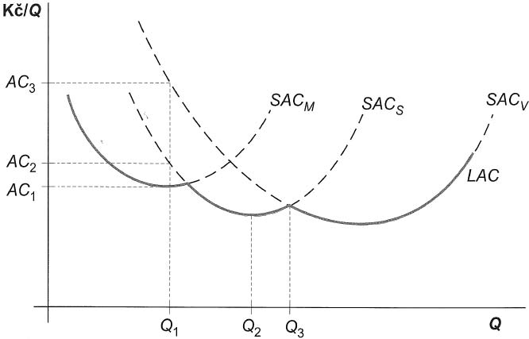
Optimální velikost závodu
Poptávané množství – výstup Q1: výroba v malém závodě: výstup v něm vyrobí s AC1 – menší než AC2 i AC3 (střední a velký závod).
Poptávané množství Q2: nejnižší AC – výroba ve středním závodě.
Poptávané množství Q3: nejnižší AC – výroba ve středním i velkém závodě.
Volba konkrétní velikosti závodu – na odhadovaném trendu poptávky.
Křivka LAC: tvořena částmi křivek SAC, které představují minimální náklady na výrobu daného výstupu.
18/38
Notes:
Jestliže očekávané poptávané množství bude představováno objemem výstupu Q1, rozhodne se firma pro výrobu v malém závodě, neboť tento výstup v něm vyrobí s průměrnými náklady AC1 (které jsou menší než průměrné náklady středního závodu AC2 i než průměrné náklady velkého závodu AC3).
Jestliže bude očekávané poptávané množství Q2, potom nejnižší průměrné náklady představuje výroba ve středním závodě.
V případě, že spotřebitelé budou žádat množství Q3, může firma toto množství vyrobit s nejnižšími průměrnými náklady jak ve středním, tak ve velkém závodě. Volba konkrétní velikosti závodu by závisela na odhadovaném trendu poptávky.
Silně vyznačená křivka dlouhodobých průměrných nákladů je tvořena částmi krátkodobých křivek průměrných nákladů, které představují minimální náklady na výrobu daného výstupu.

Slide 36
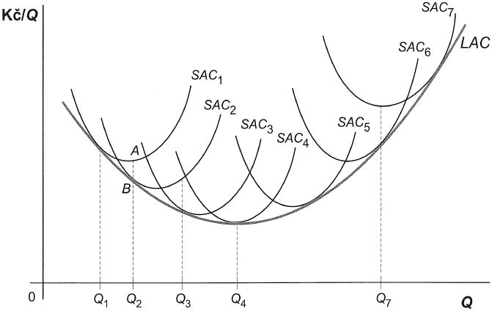
Obalová křivka v případě velkého množství závodů
Firma volí z nekonečného počtu velikostí závodů:
vzniká křivka LAC jako vnější obal křivek SAC = obalová křivka:
Není tvořena minimálními body křivek SAC s výjimkou SAC4:
Případ nejprve rostoucích a potom klesajících výnosů z rozsahu: geometricky nemožné zkonstruovat křivku LAC tvořících pouze body minima křivek SAC a současně ležela pod nimi.
Podstata LAC: nejnižší AC na výrobu jakéhokoliv výstupu – tj. „spodní obal“ jednotlivých křivek SAC: body tvořící obal nemusí být minimální náklady na výstup při jakékoliv úrovni FC.
18/38
Notes:
Křivka dlouhodobých průměrných nákladů není tvořena minimy křivek krátkodobých průměrných nákladů (s výjimkou SAC4) rovněž proto, že v případě předpokládaných nejprve rostoucích a potom klesajících výnosů z rozsahu je geometricky nemožné zkonstruovat křivku LAC tak, aby byla tvořena pouze body minima jednotlivých křivek SAC a současně ležela pod nimi. Další příčina této skutečnosti vyplývá z podstaty dlouhodobých průměrných
nákladů: ty představují nejnižší průměrné náklady na výrobu jakéhokoliv výstupu – tj. „spodní obal“ jednotlivých křivek krátkodobých průměrných nákladů. Body tvořící tento obal nemusí být nutně minimální náklady na výstup při jakékoliv dané úrovni fixních nákladů.

Slide 37
Obalová křivka v případě velkého množství závodů
Rostoucí výnosy z rozsahu a křivka LAC klesá: výstup 0-Q4:
obalová křivka tvořena body dotyku s křivkami SAC vlevo od jejich minima:
pro firmu je ekonomičtější vyrábět požadovaný výstup raději ve větším závodě a nevyužívat zcela jeho výrobní kapacity.
Např. výstup Q2 – výhodnější vyrábět v závodě 2 s SAC (bod B) než v menším závodě 1 s vyššími SAC (bod A).
Klesající výnosy z rozsahu a křivka LAC roste: výstup větší než Q4:
obalová křivka tvořena body křivek SAC ležícími vpravo od jejich minima.
výhodnější vyrábět výstup větší než Q4 spíše přetěžováním výrobní kapacity menšího závodu než postavit větší závod:
Např. výstup Q7 – spíše v závodě s náklady SAC6 než ve větším závodě s náklady SAC7.
18/38
Notes:
Představme si, že firma si může vybrat nikoliv ze tří, ale z nekonečného počtu velikostí závodů. Potom vzniká křivka dlouhodobých průměrných nákladů jako vnější obal křivek krátkodobých průměrných nákladů. Dostáváme se opět k již zmíněné obalové křivce.
Obrázek: Obalová křivka v případě velkého množství závodů: obalová křivka není tvořena minimálními body křivek SAC (s výjimkou SAC4).
Když se prosazují rostoucí výnosy z rozsahu a křivka LAC klesá (tj. při výrobě výstupu 0-Q4), je obalová křivka tvořena body dotyku s křivkami SAC vlevo od jejich
minima. To znamená, že pro firmu je ekonomičtější vyrábět požadovaný výstup raději ve větším závodě a nevyužívat zcela jeho výrobní kapacity. Například výstup Q2 je výhodnější vyrábět v závodě 2 s průměrnými náklady odpovídajícími bodu B než v menším závodě 1 s vyššími průměrnými náklady odpovídajícími bodu A.
Pokud se prosazují klesající výnosy z rozsahu a křivka LAC roste (při výrobě většího výstupu než Q4), je obalová křivka tvořena body křivek SAC ležícími vpravo od jejich minima. V tomto případě je výhodnější vyrábět výstup větší než Q4 spíše přetěžováním výrobní kapacity menšího závodu než postavit větší závod (např. výrobu výstupu Q7 realizovat spíše v závodě s náklady SAC6 než ve větším závodě s náklady SAC7).

Slide 38
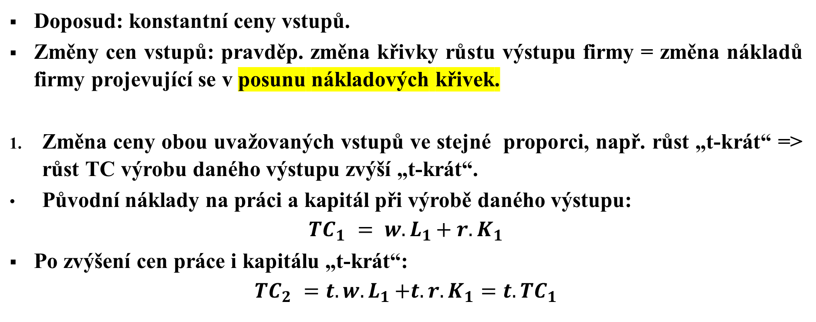
Vliv změny cen vstupů na náklady firmy
Doposud: konstantní ceny vstupů.
Změny cen vstupů: pravděp. změna křivky růstu výstupu firmy = změna nákladů firmy projevující se v posunu nákladových křivek.
Změna ceny obou uvažovaných vstupů ve stejné proporci, např. růst „t-krát“ => růst TC výrobu daného výstupu zvýší „t-krát“.
Původní náklady na práci a kapitál při výrobě daného výstupu:
$${TC}_{1} = w{.L}_{1}+ r.K_{1}$$
Po zvýšení cen práce i kapitálu „t-krát“:
$${TC}_{2} =t.w{.L}_{1}+t.r.K_{1}=t.{TC}_{1}$$
18/38
Notes:
Všechny náklady, které jsme dosud analyzovali, vycházely z konstantních cen vstupů.
Kdybychom brali v úvahu změnu cen vstupů, došlo by pravděpodobně ke změně křivky růstu výstupu firmy (představující množinu minimálních nákladů při výrobě rostoucího výstupu), a to by následně vedlo ke změně nákladů firmy projevující se v posunu nákladových křivek.

Slide 39
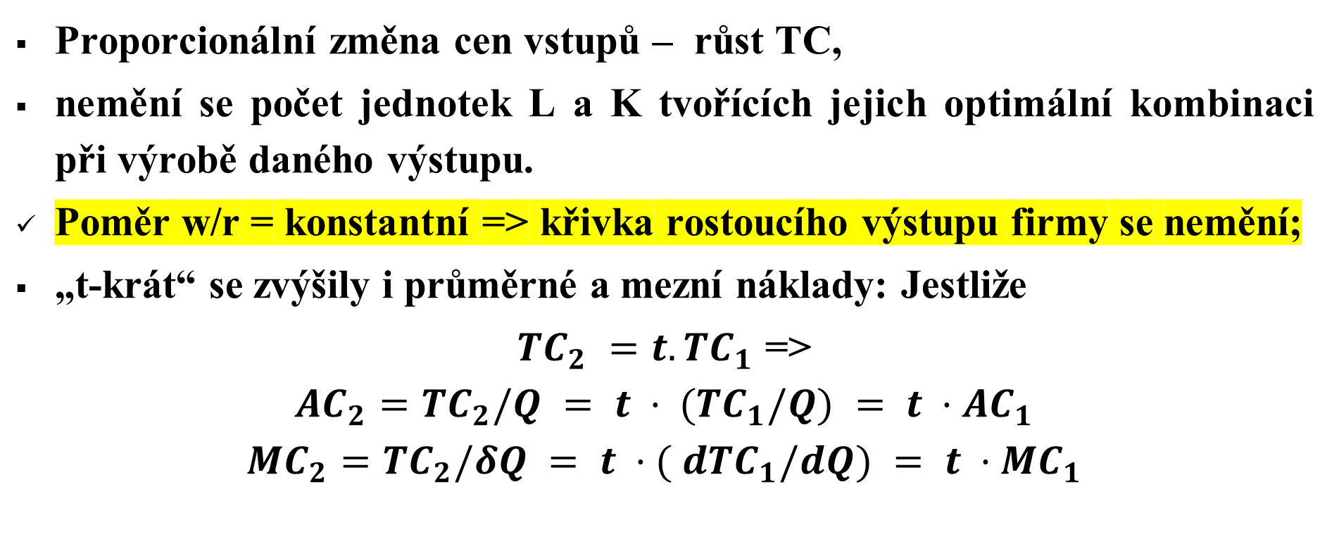
Vliv změny cen vstupů na náklady firmy
Proporcionální změna cen vstupů – růst TC,
nemění se počet jednotek L a K tvořících jejich optimální kombinaci při výrobě daného výstupu.
Poměr w/r = konstantní => křivka rostoucího výstupu firmy se nemění;
„t-krát“ se zvýšily i průměrné a mezní náklady: Jestliže
${TC}_{2} =t.{TC}_{1}$ =>
$${AC}_{2}={TC}_{2}/Q = t · ({TC}_{1}/Q) = t ·{AC}_{1}$$
$${MC}_{2}={TC}_{2}/δQ = t ·( d{TC}_{1}/dQ) = t ·{MC}_{1}$$
18/38

Slide 40
Vliv změny cen vstupů na náklady firmy
Změna ceny pouze jednoho ze vstupů:
změna poměru cen vstupů w/r: vliv na kombinaci práce a kapitálu minimalizující náklady firmy => změna průběhu křivky růstu výstupu.
Předpoklad: firma vyrábí daný výstup s minimálními náklady => růst ceny jednoho ze vstupů způsobí zvýšení TC jakéhokoliv objemu výstupu (krajní případ – nedojde ke změně TC).
Není méněcenný vstup => růst ceny vstupu znamená zvýšení MC.
18/38

Slide 41
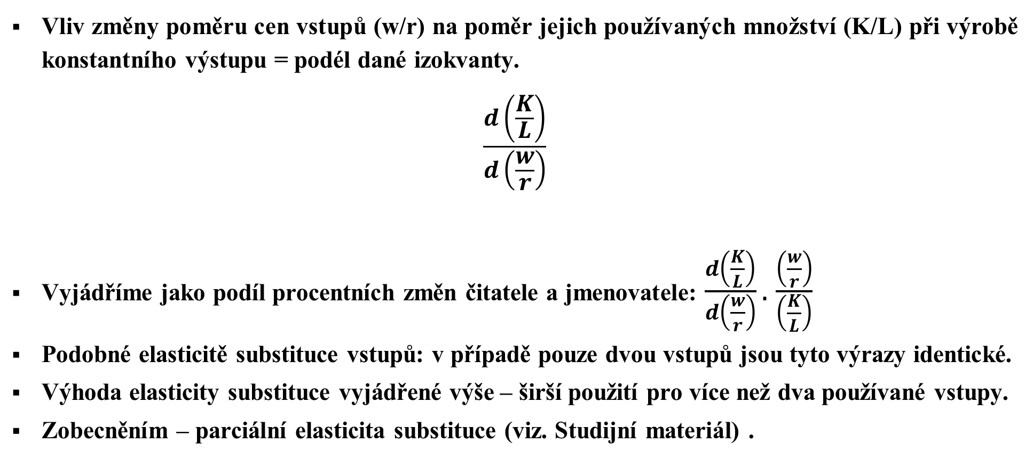
Vliv změny cen vstupů na náklady firmy
Vliv změny poměru cen vstupů (w/r) na poměr jejich používaných množství (K/L) při výrobě konstantního výstupu = podél dané izokvanty.
$$\frac{d\left(\frac{K}{L}\right)}{d\left(\frac{w}{r}\right)}$$
Vyjádříme jako podíl procentních změn čitatele a jmenovatele: $\frac{d\left(\frac{K}{L}\right)}{d\left(\frac{w}{r}\right)}.$ $\frac{\left(\frac{w}{r}\right)}{\left(\frac{K}{L}\right)}$
Podobné elasticitě substituce vstupů: v případě pouze dvou vstupů jsou tyto výrazy identické.
Výhoda elasticity substituce vyjádřené výše – širší použití pro více než dva používané vstupy.
Zobecněním – parciální elasticita substituce (viz. Studijní materiál) .
18/38
Notes:
Ve srovnání s elasticitou substituce která předpokládala neměnná množství ostatních používaných vstupů, umožňuje koncept parciální elasticity substituce $s_{ij}$firmě reagovat na změnu ceny vstupu změnou používaného množství jiných vstupů než Xi a Xj.

Slide 42
Vliv změny cen vstupů na náklady firmy
Rozsah posunutí nákladových křivek v důsledku růstu ceny jednoho ze vstupů – determinován zejména dvěma faktory:
RELATIVNÍM VÝZNAMEM DANÉHO VSTUPU VE VÝROBNÍM PROCESU – čím více se náklady na daný vstup podílí na TC, tím výrazněji se zvýší náklady při růstu jeho ceny.
MÍROU VZÁJEMNÉ NAHRADITELNOSTI VSTUPŮ – čím snadněji možno nahradit vstup, jehož cena vzrostla, vstupem, jehož cena se nezměnila, tím méně vzrostou její náklady.
18/38

Slide 43
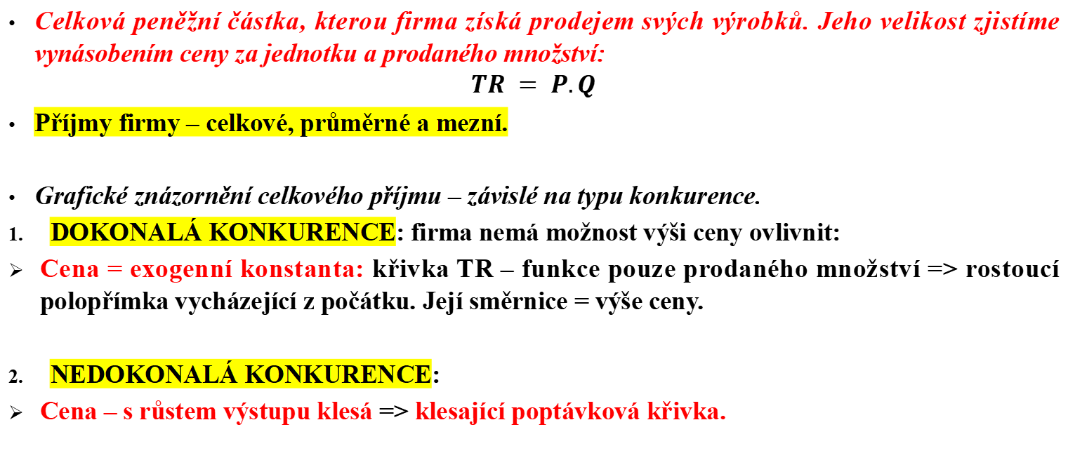
CELKOVÝ PŘÍJEM FIRMY
Celková peněžní částka, kterou firma získá prodejem svých výrobků. Jeho velikost zjistíme vynásobením ceny za jednotku a prodaného množství:
$$TR = P.Q$$
Příjmy firmy – celkové, průměrné a mezní.
Grafické znázornění celkového příjmu – závislé na typu konkurence.
DOKONALÁ KONKURENCE: firma nemá možnost výši ceny ovlivnit:
Cena = exogenní konstanta: křivka TR – funkce pouze prodaného množství => rostoucí polopřímka vycházející z počátku. Její směrnice = výše ceny.
NEDOKONALÁ KONKURENCE:
Cena – s růstem výstupu klesá => klesající poptávková křivka.
18/38
Notes:
Jestliže vycházíme z cíle firmy v podobě maximalizace zisku, jednou z možností, jak tento cíl dosáhnout, je vedle minimalizace nákladů maximalizace příjmů.
Vývoj příjmů je ovlivněn charakterem trhu, na němž firma realizuje svou produkci. Na dokonale konkurenčním trhu prodává a kupuje zcela stejný statek mnoho malých nezávislých výrobců a spotřebitelů, takže žádný z nich nemůže ovlivnit tržní cenu. Počet obchodujících na nedokonale konkurenčním trhu je omezen a prodávající, kupující či oba současně jsou ve výsadním postavení, které jim umožňuje ovlivňovat tržní cenu ve svůj prospěch.
Příjmy firmy můžeme rozdělit na celkové, průměrné a mezní

Slide 44
DOKONALÁ KONKURENCE vs. NEDOKONALÁ KONKURENCE
Varianty funkce celkových příjmů v podmínkách nedokonalé konkurence
Celkový příjem v podmínkách dokonalé konkurence
18/38

Slide 45
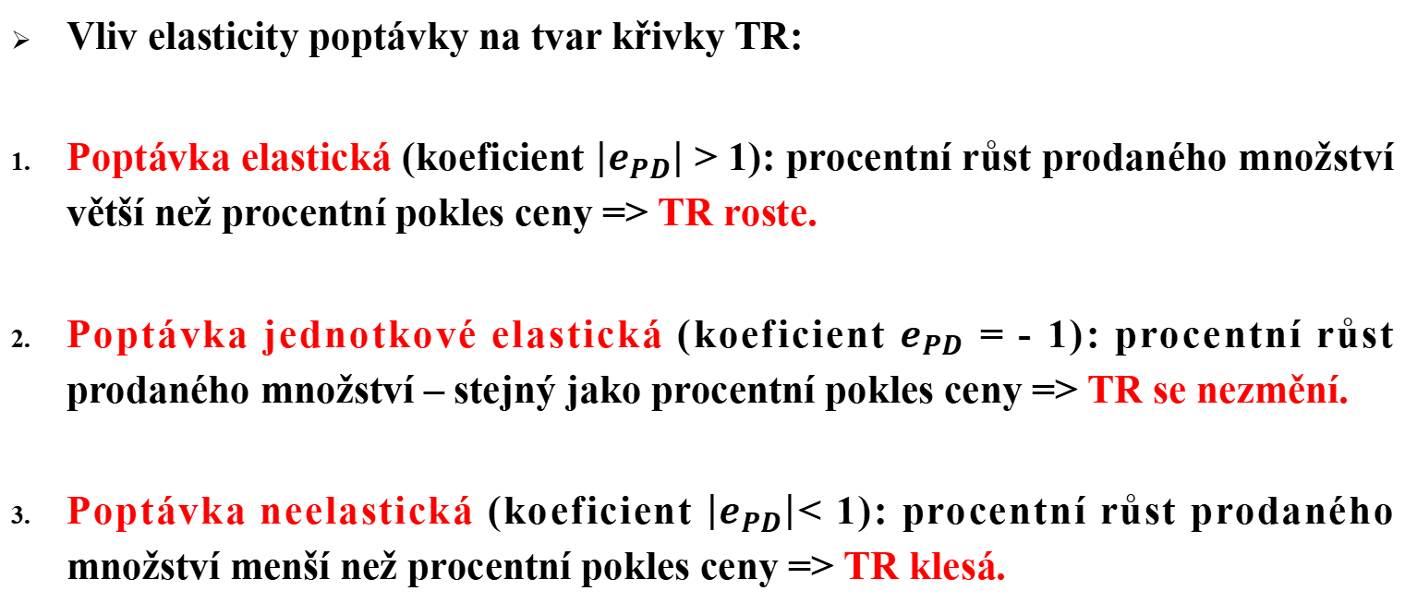
NEDOKONALÁ KONKURENCE:
Vliv elasticity poptávky na tvar křivky TR:
Poptávka elastická (koeficient $\left|e_{PD}\right|$ > 1): procentní růst prodaného množství větší než procentní pokles ceny => TR roste.
Poptávka jednotkové elastická (koeficient $e_{PD}$ = - 1): procentní růst prodaného množství – stejný jako procentní pokles ceny => TR se nezmění.
Poptávka neelastická (koeficient $\left|e_{PD}\right|$< 1): procentní růst prodaného množství menší než procentní pokles ceny => TR klesá.
18/38
Notes:
Když nedokonale konkurenční firma snižuje cenu, aby prodala větší výstup, může být procentní snížení ceny menší, stejné nebo větší než procentní zvýšení realizovaného množství, takže celkový příjem může růst, neměnit se nebo dokonce klesat.

Slide 46

NEDOKONALÁ KONKURENCE:
Poptávková funkce = lineární => grafické znázornění = přímka:
$P = a – b ∙ Q TR = P ∙ Q$ $TR = a ∙ Q – b ∙ Q^{2}$
Část poptávkové křivky FB = cenové elastická;
Bodě B –jednotková elasticita poptávkové křivky;
Část BE = cenově neelastická;
Odpovídá částem TR
18/38
Notes:
Část uvedené poptávkové křivky FB je tedy cenové elastická, v bodě B má tato poptávková křivka jednotkovou elasticitu a část BE je cenově neelastická. Tomuto charakteru poptávkové křivky odpovídají i jednotlivé části křivky celkového příjmu TR na obrázku

Slide 47
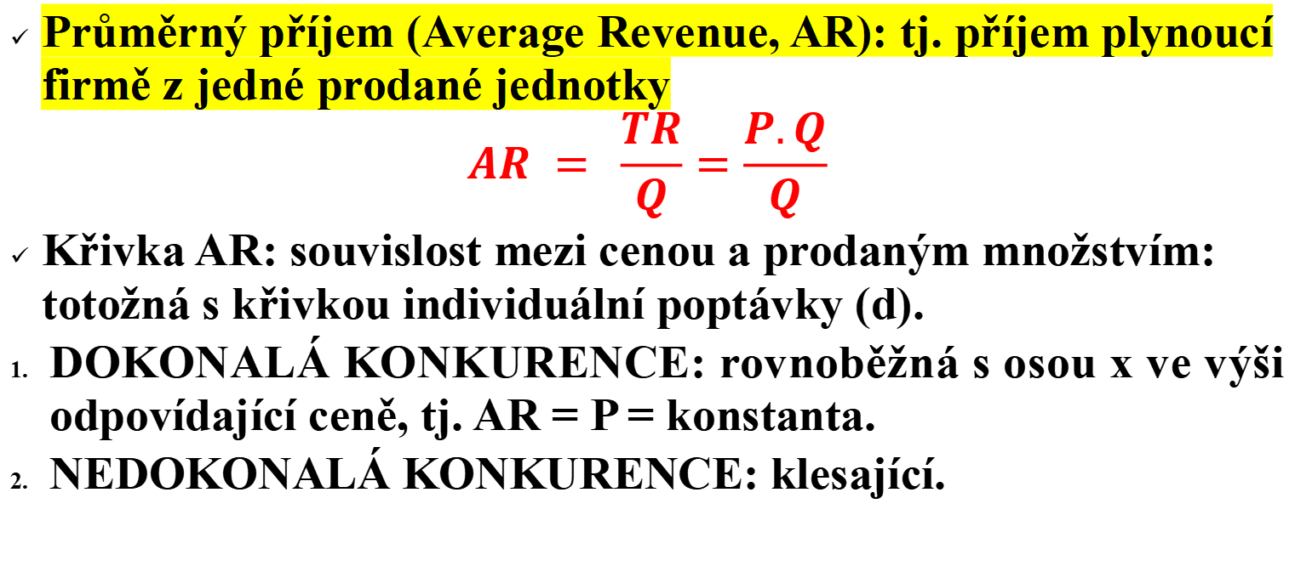
Průměrný příjem firmy
Průměrný příjem (Average Revenue, AR): tj. příjem plynoucí firmě z jedné prodané jednotky
$$AR = \frac{TR}{Q}=\frac{P.Q}{Q}$$
Křivka AR: souvislost mezi cenou a prodaným množstvím: totožná s křivkou individuální poptávky (d).
DOKONALÁ KONKURENCE: rovnoběžná s osou x ve výši odpovídající ceně, tj. AR = P = konstanta.
NEDOKONALÁ KONKURENCE: klesající.
18/38
Notes:
Na rozdíl od teorie spotřebitele, kdy individuální poptávka je poptávkou jednotlivce po daném statku, chápeme v teorii firmy individuální poptávku jako poptávku po produkci jedné firmy.

Slide 48
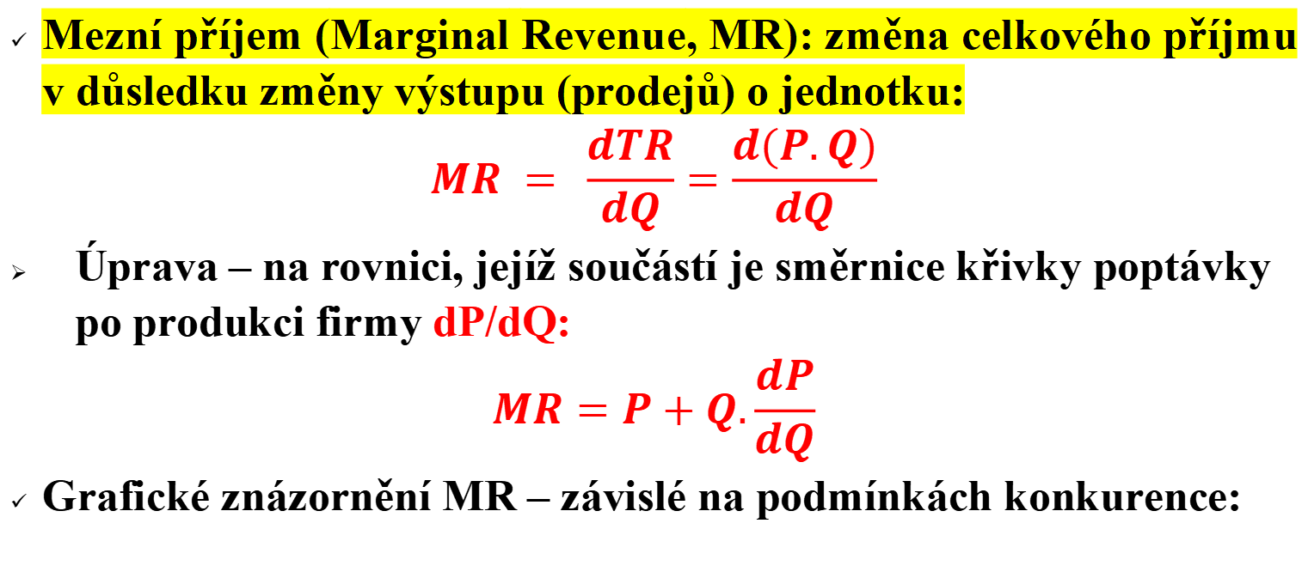
Mezní příjem firmy
Mezní příjem (Marginal Revenue, MR): změna celkového příjmu v důsledku změny výstupu (prodejů) o jednotku:
$$MR = \frac{dTR}{dQ}=\frac{d(P.Q)}{dQ}$$
Úprava – na rovnici, jejíž součástí je směrnice křivky poptávky po produkci firmy dP/dQ:
$$MR=P+Q.\frac{dP}{dQ}$$
Grafické znázornění MR – závislé na podmínkách konkurence:
18/38
Notes:
Na rozdíl od teorie spotřebitele, kdy individuální poptávka je poptávkou jednotlivce po daném statku, chápeme v teorii firmy individuální poptávku jako poptávku po produkci jedné firmy.

Slide 49
Mezní příjem firmy
DOKONALÁ KONKURENCE: všechny firmy v odvětví – identické, žádná z nich nemůže ovlivnit cenu:
individuální poptávková křivka (d) – rovnoběžná s osou x:
její směrnice dP/dQ = 0.
Platí rovnost mezního příjmu a ceny:
MR = P.
Grafické znázornění funkce MR – přímka rovnoběžná s osou x ve výši ceny
18/38
Notes:
.

Slide 50
Průměrný a mezní příjem v dokonalé konkurenci
18/38
Notes:
Na rozdíl od teorie spotřebitele, kdy individuální poptávka je poptávkou jednotlivce po daném statku, chápeme v teorii firmy individuální poptávku jako poptávku po produkci jedné firmy.

Slide 51
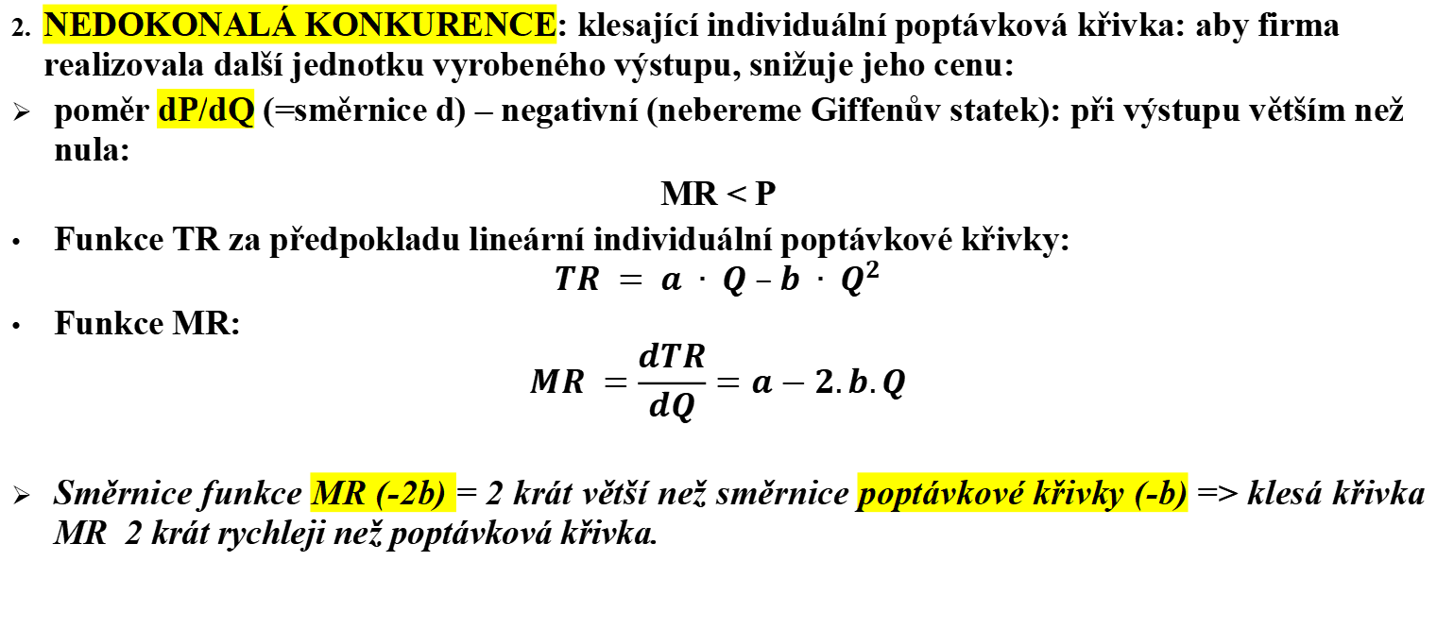
Mezní příjem firmy
NEDOKONALÁ KONKURENCE: klesající individuální poptávková křivka: aby firma realizovala další jednotku vyrobeného výstupu, snižuje jeho cenu:
poměr dP/dQ (=směrnice d) – negativní (nebereme Giffenův statek): při výstupu větším než nula:
MR < P
Funkce TR za předpokladu lineární individuální poptávkové křivky:
$$TR = a ∙ Q – b ∙ Q^{2}$$
Funkce MR:
$$MR =\frac{dTR}{dQ}=a−2.b.Q$$
Směrnice funkce MR (-2b) = 2 krát větší než směrnice poptávkové křivky (-b) => klesá křivka MR 2 krát rychleji než poptávková křivka.
18/38
Notes:
Na rozdíl od teorie spotřebitele, kdy individuální poptávka je poptávkou jednotlivce po daném statku, chápeme v teorii firmy individuální poptávku jako poptávku po produkci jedné firmy.

Slide 52
Průměrný a mezní příjem v nedokonalé konkurenci
18/38

Slide 53
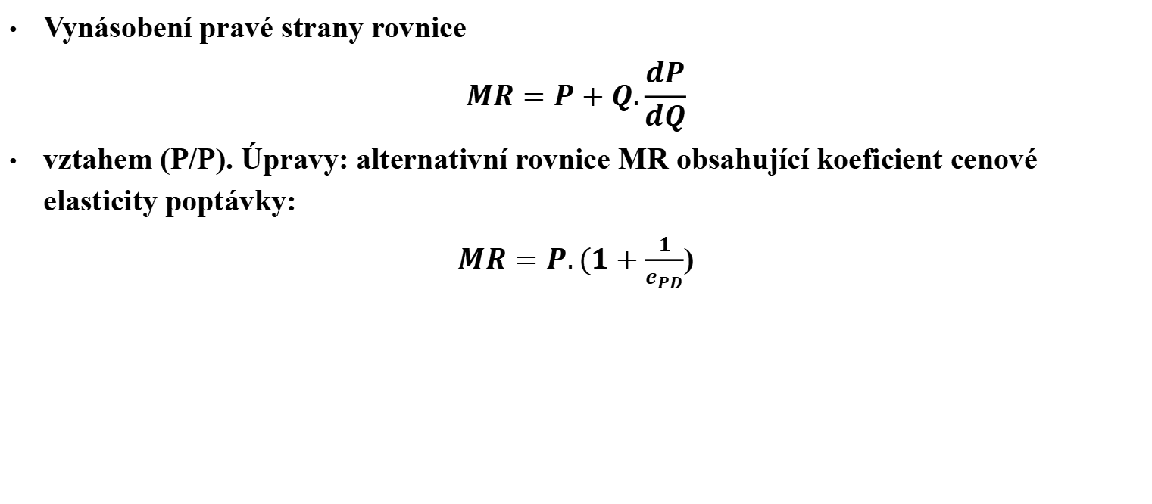
Elasticita lineární poptávkové křivky a mezní příjem
Vynásobení pravé strany rovnice
$$MR=P+Q.\frac{dP}{dQ}$$
vztahem (P/P). Úpravy: alternativní rovnice MR obsahující koeficient cenové elasticity poptávky:
$MR=P.(1+\frac{1}{e_{PD}}$)
18/38
Notes:
Podobně jako existuje vztah mezi celkovým příjmem a cenovou elasticitou poptávky, existuje souvislost mezi mezním příjmem a cenovou elasticitou poptávky.

Slide 54
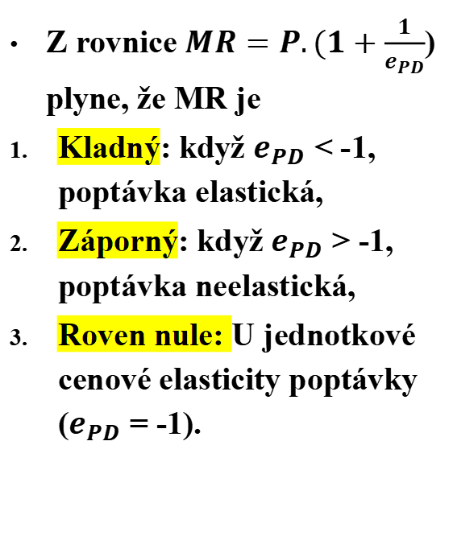
Elasticita lineární poptávkové křivky a mezní příjem
Z rovnice $MR=P.(1+\frac{1}{e_{PD}}$) plyne, že MR je
Kladný: když $e_{PD}$ < -1, poptávka elastická,
Záporný: když $e_{PD}$ > -1, poptávka neelastická,
Roven nule: U jednotkové cenové elasticity poptávky ($e_{PD}$ = -1).
18/38
Notes:
Na rozdíl od teorie spotřebitele, kdy individuální poptávka je poptávkou jednotlivce po daném statku, chápeme v teorii firmy individuální poptávku jako poptávku po produkci jedné firmy.

Slide 55
Zisk firmy (π, profit)
  Rozdíl celkových příjmů a celkových nákladů;
  Vyjádření pomocí rovnice:
π = TR-TC
Zisk: π>0,
Ztráta: π<0.

Slide 56
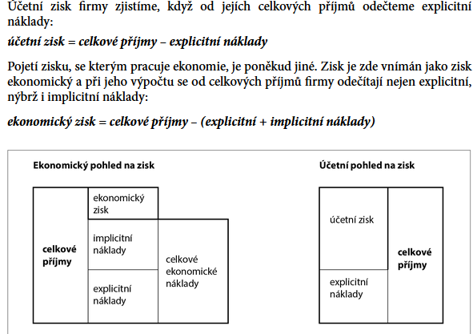

Slide 57
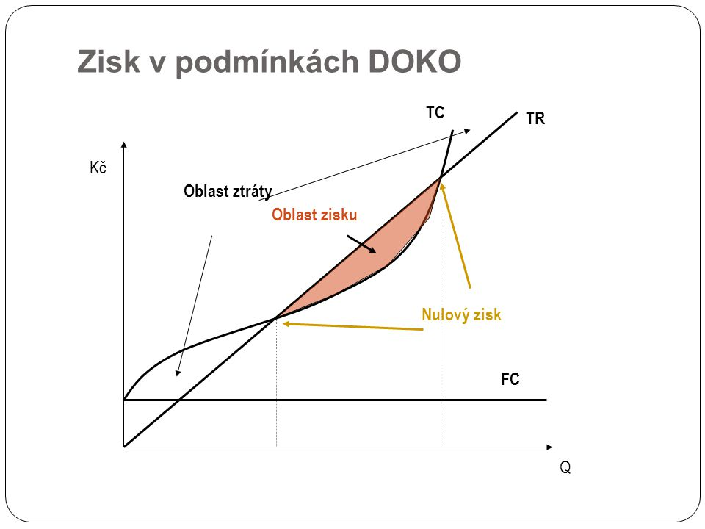
Zisk firmy v dokonale konkurenčním prostředí: grafické zobrazení
Dokonale konkurenční prostředí
stabilní ceny
stabilní celkové příjmy
lineární tvar křivky TR

Slide 58
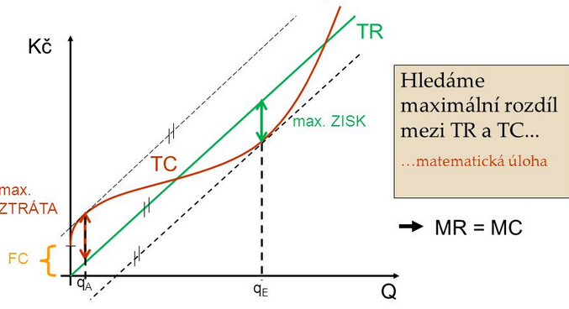
Zisk firmy v nedokonale konkurenčním prostředí: grafické zobrazení
Nedokonale konk. pros.
variabilní ceny
variabilní celkové příjmy
nelineární tvar křivky TR

Slide 59
DĚKUJI ZA POZORNOST

